Slide 2
【高考帮·化学】专题四：氧化还原反应
专题四 氧化还原反应

Slide 3
目录
CONTENTS
考情精解读
考纲要求
命题规律
命题分析预测
知识体系构建
A.考点帮·知识全通关
考点1 氧化还原反应中的基本概念
考点2 常见的氧化剂与还原剂

Slide 4
B.素养大提升
方法1 氧化还原反应的基本概念
方法2 物质氧化性、还原性强弱的判断及应用
方法3 氧化还原反应的“三大”基本规律
方法4 氧化还原反应方程式的配平与书写
微课2 电子守恒思想在氧化还原反应中的应用
易错 走出氧化还原反应概念的五个误区
C.考向全扫描
考向1 氧化还原反应的规律和计算
考向2 陌生氧化还原反应方程式的配平和书写

Slide 5
考情精解读
考纲要求
命题规律
命题分析预测
知识体系构建

Slide 6
考纲要求
1.了解氧化还原反应的本质。
2.了解常见的氧化还原反应。
3.掌握常见氧化还原反应的配平和相关计算

Slide 7
命题规律
核心考点 | 考题取样 | 考向必究
氧化还原反应中的基本概念 | 2016全国卷Ⅰ,T28(1)(4); 2015新课标全国卷Ⅰ,T28(1) | 元素化合价的判断;氧化产物、还原产物的判断(方法1)
氧化还原反应基本规律及应用 | 2016全国卷Ⅲ,T28(2); 2015新课标全国卷Ⅱ,T28(1) | 氧化还原反应中有关氧化剂或还原剂的计算(考向1)
氧化还原反应的配平、书写和相关计算 | 2017全国卷Ⅰ,T27(6) | 由FePO₄制备LiFePO₄的化学方程式书写(考向2)
 | 2017全国卷Ⅲ,T27(1) | 氧化还原方程式的配平(考向2)
 | 2016全国卷Ⅰ,T28(5) | “有效氯”含量的相关计算(考向1)

Slide 8
命题分析预测
考情分析 (1)氧化还原反应是全国卷每年的必考内容,但单独命题的概率较低,常分散在选择题的某个选项或非选择题的某些设问中,选择题往往与阿伏加德罗常数或化学计算相结合命题,非选择题则可能与基本理论、元素化合物、化学实验及工艺流程相结合命题,分值一般为4~6分。(2)从考查的内容上来看,物质氧化性、还原性强弱的比较在元素周期律题目中是命题热点; 氧化还原反应中电子转移数目的计算在NA题目中是命题热点;氧化还原反应方程式的书写与计算是必考内容,尤其是陌生反应方程式的书写,近年来“常考不衰”。有关氧化还原概念的题目,考查考生对氧化还原模型的认知能力。电子转移数目的计算题目,其实质是考查考生的化合价分析能力、依据

Slide 9
命题分析预测
化学方程式计算的能力,能较好地考查考生“宏观辨识与微观探析”素养。
命题预测 2019年的高考中,有关氧化还原反应的灵活应用仍然是考查重点,如氧化还原方程式的书写及计算,物质氧化性、还原性强弱的判断,电子转移数目的计算等,随着新课标对考生能力要求的提高,陌生氧化还原反应方程式的书写仍将是命题热点

Slide 10
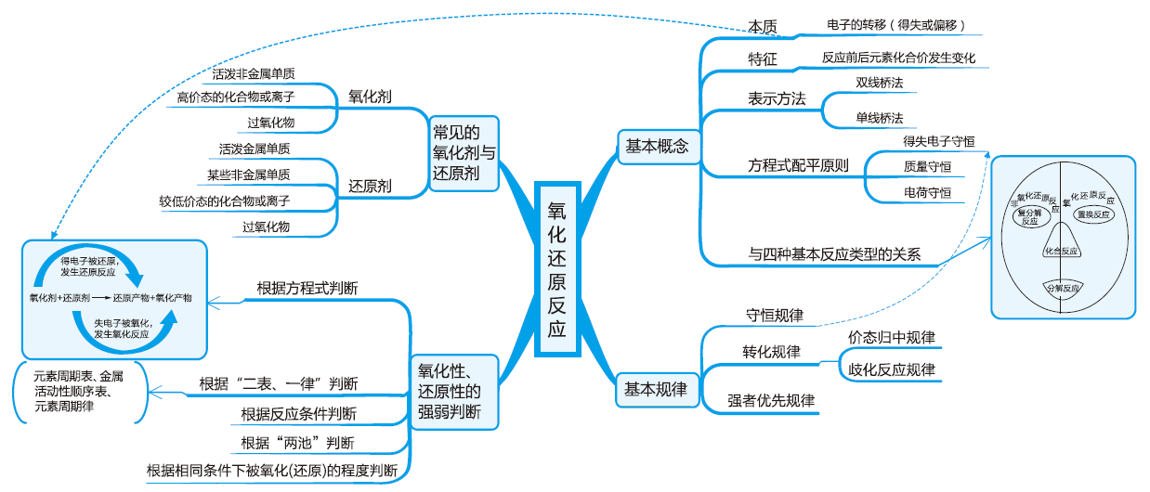
知识体系构建

Slide 11
A.知识全通关
考点1 氧化还原反应中的基本概念
考点2 常见的氧化剂与还原剂

Slide 12
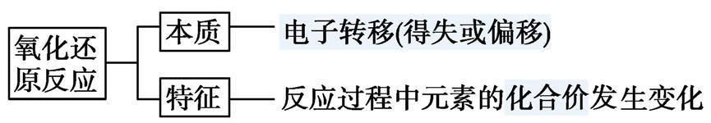
考点1 氧化还原反应中的基本概念
1.氧化还原反应的本质和特征

Slide 13
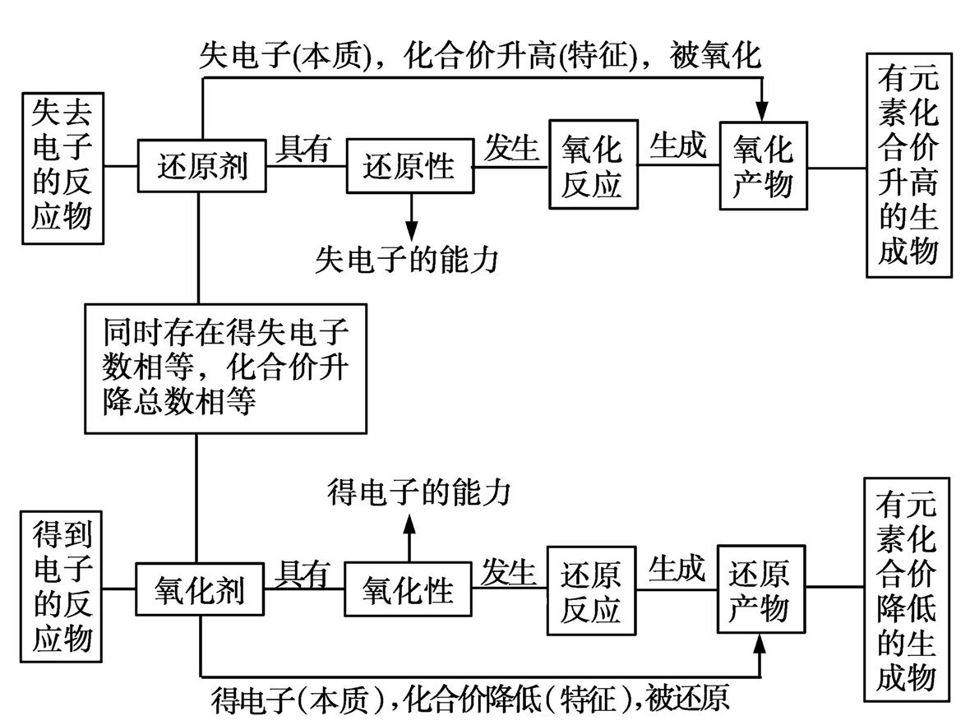
化学 专题四：氧化还原反应
2.氧化还原反应中基本概念之间的联系

Slide 14
化学 专题四：氧化还原反应
拓展延伸
1.在一个氧化还原反应中,氧化反应与还原反应同时发生,二者对立统一。
2.在有机反应中,凡是得氧或去氢(碳元素化合价升高)的反应都叫作氧化反应,如烃、醇、醛的氧化反应等;凡是去氧或加氢(碳元素化合价降低)的反应都叫作还原反应,如醛的加氢反应等。
3.在原电池中,负极发生的反应是氧化反应,正极发生的反应是还原反应。
4.在电解池中,阳极发生的反应是氧化反应,阴极发生的反应是还原反应。

Slide 15
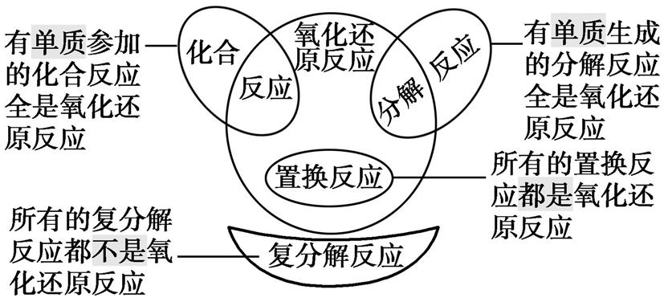
化学 专题四：氧化还原反应
3.氧化还原反应与四种基本反应类型的关系

Slide 16

化学 专题四：氧化还原反应
特别提醒
1.有单质参加或生成的化学反应,不一定是氧化还原反应。如3O₂ 2O₃。 2.氧化性和还原性的强、弱不取决于得失电子的多少,如还原性强弱:Na>Mg>Al;失电子数:Na<Mg<Al。
4.氧化还原反应中电子转移的方向和数目的表示方法
(1)双线桥法
双线桥法表示同一种元素原子在反应前后电子变化的情况,双线桥法的基本表示形式如下:

Slide 17
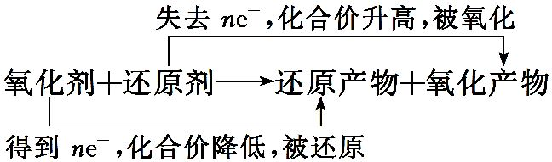
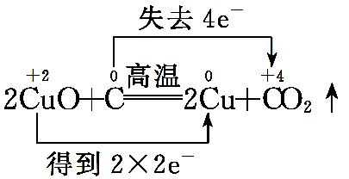
化学 专题四：氧化还原反应
其中n表示得失电子的数目。如高温条件下木炭还原氧化铜的化学反应:

Slide 18
化学 专题四：氧化还原反应
特别提醒
双线桥法表示的注意事项
1.箭头必须由反应物指向生成物,且两端对准同种元素。
2.必须注明“得到”或“失去”,且得失电子总数相等。
3.得失电子数目的正确表述是a×be⁻,a表示失或得电子的原子数目,b表示每个原子失去或得到的电子数目(化合价升高或降低的数目),当a或b为1时,可以省略。

Slide 19
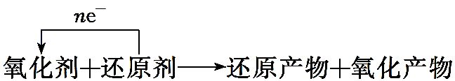
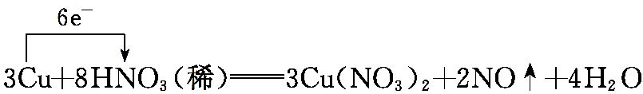
化学 专题四：氧化还原反应
(2)单线桥法
单线桥法表示反应物中同种元素原子或不同种元素原子之间的电子转移情况,这种方法表示出了电子转移的方向和数目。其基本表示形式如下:

Slide 20
化学 专题四：氧化还原反应
特别提醒
单线桥法表示的注意事项
1.线桥只出现在反应物中,箭头从失电子元素的原子指向得电子元素的原子。
2.线桥上既不标“得到”,也不标“失去”,只标明电子转移的总数。

Slide 21
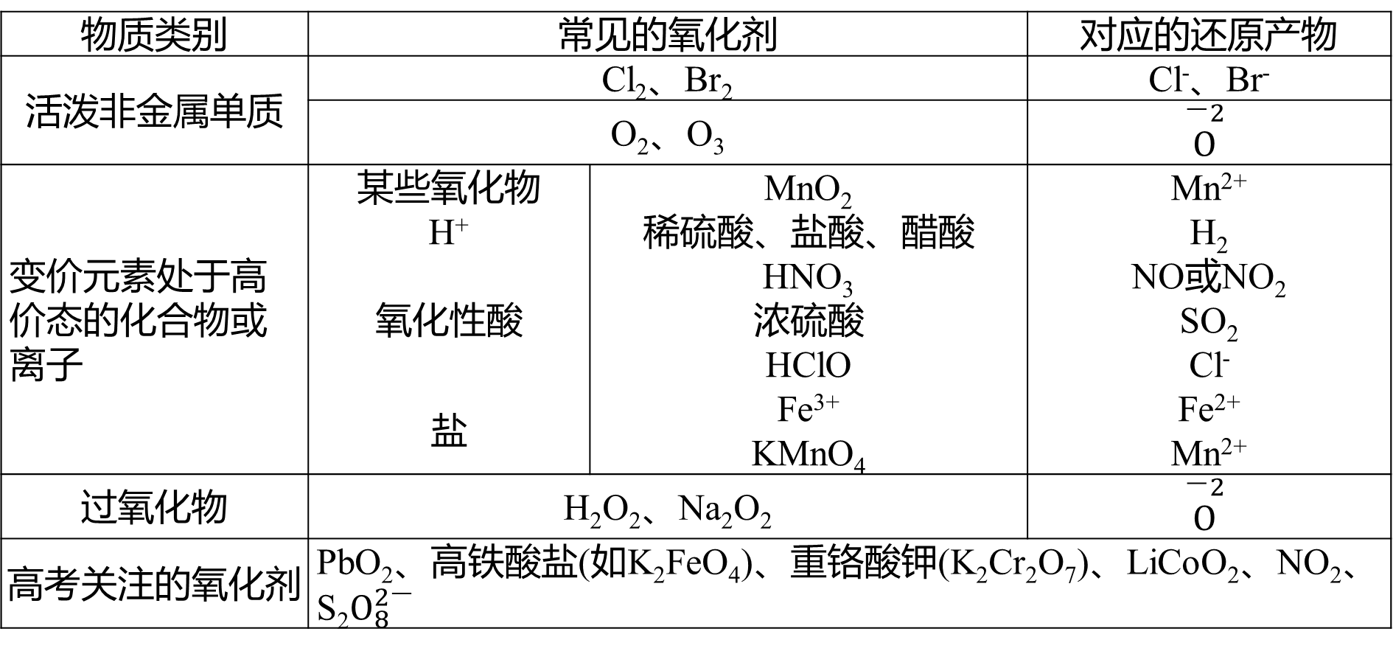
考点2 常见的氧化剂与还原剂
1.常见的氧化剂
物质类别 | 常见的氧化剂 |  | 对应的还原产物
活泼非金属单质 | Cl₂、Br₂ |  | Cl⁻、Br⁻
 | O₂、O₃ |  | $$\overset{\text{−}2}{O}$$
变价元素处于高价态的化合物或离子 | 某些氧化物 | MnO₂ | Mn²⁺
 | H⁺ | 稀硫酸、盐酸、醋酸 | H₂
 | 氧化性酸 | HNO₃ | NO或NO₂
 |  | 浓硫酸 | SO₂
 |  | HClO | Cl⁻
 | 盐 | Fe³⁺ | Fe²⁺
 |  | KMnO₄ | Mn²⁺
过氧化物 | H₂O₂、Na₂O₂ |  | $$\overset{\text{−}2}{O}$$
高考关注的氧化剂 | PbO₂、高铁酸盐(如K₂FeO₄)、重铬酸钾(K₂Cr₂O₇)、LiCoO₂、NO₂、S₂$O_{8}^{2\text{−}}$

Slide 22
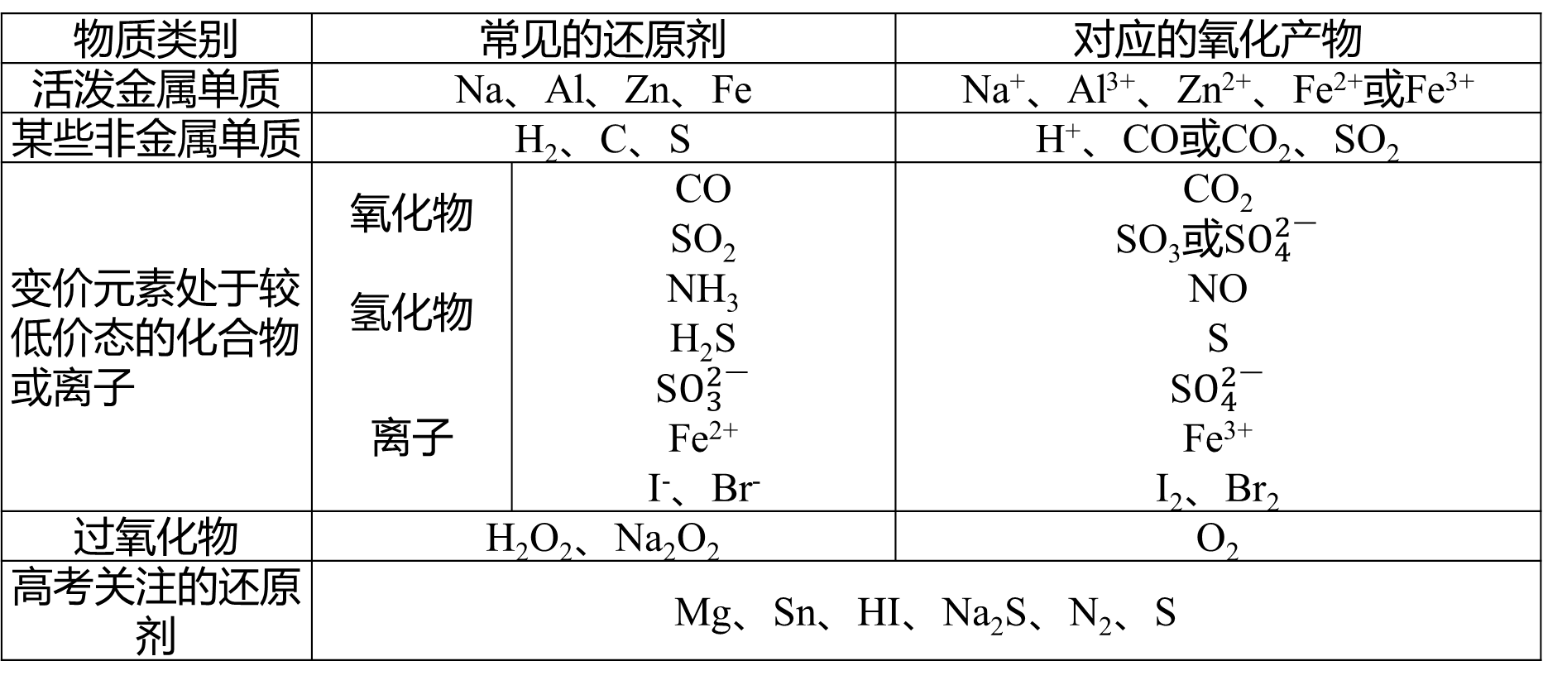
化学 专题四：氧化还原反应
2.常见的还原剂
物质类别 | 常见的还原剂 |  | 对应的氧化产物
活泼金属单质 | Na、Al、Zn、Fe |  | Na⁺、Al³⁺、Zn²⁺、Fe²⁺或Fe³⁺
某些非金属单质 | H₂、C、S |  | H⁺、CO或CO₂、SO₂
变价元素处于较低价态的化合物或离子 | 氧化物 | CO | CO₂
 |  | SO₂ | SO₃或S$O_{4}^{2\text{−}}$
 | 氢化物 | NH₃ | NO
 |  | H₂S | S
 | 离子 | S$O_{3}^{2\text{−}}$ | S$O_{4}^{2\text{−}}$
 |  | Fe²⁺ | Fe³⁺
 |  | I⁻、Br⁻ | I₂、Br₂
过氧化物 | H₂O₂、Na₂O₂ |  | O₂
高考关注的还原剂 | Mg、Sn、HI、Na₂S、N₂、S

Slide 23
B.素养大提升
方法1 氧化还原反应的基本概念
方法2 物质氧化性、还原性强弱的判断及应用
方法3 氧化还原反应的“三大”基本规律
方法4 氧化还原反应方程式的配平与书写
微课2 电子守恒思想在氧化还原反应中的应用
易错 走出氧化还原反应概念的五个误区

Slide 24
方法1 氧化还原反应的基本概念
方法解读：
1.解决氧化还原反应概念类题的一般思路
(1)理清概念间的关系,把握知识主线。
“失—升—氧化—还原剂”“得—降—还原—氧化剂”,氧化剂和还原剂得失电子总数相等。
(2)明确分析问题的方法、思路。
找变价、判类型、分升降、定其他。其中“找变价”是非常关键的一步,特别是不同反应物中含有同种元素的氧化还原反应,必须弄清元素化合价的变化情况。

Slide 25
化学 专题四：氧化还原反应
2.确定元素化合价的方法
(1)代数和法
先标出熟悉元素的化合价,再根据化合物中正负化合价的代数和为零的规则求解其他元素的化合价。如有机物中碳元素化合价(设为x)的确定方法:有机物中氧元素的化合价为-2,氢元素的化合价为+1。利用元素正负化合价的代数和为零的规则确定碳元素的化合价。如甲酸(CH₂O₂)中满足x+(+1)×2+(-2)×2=0,则x=2。

Slide 26
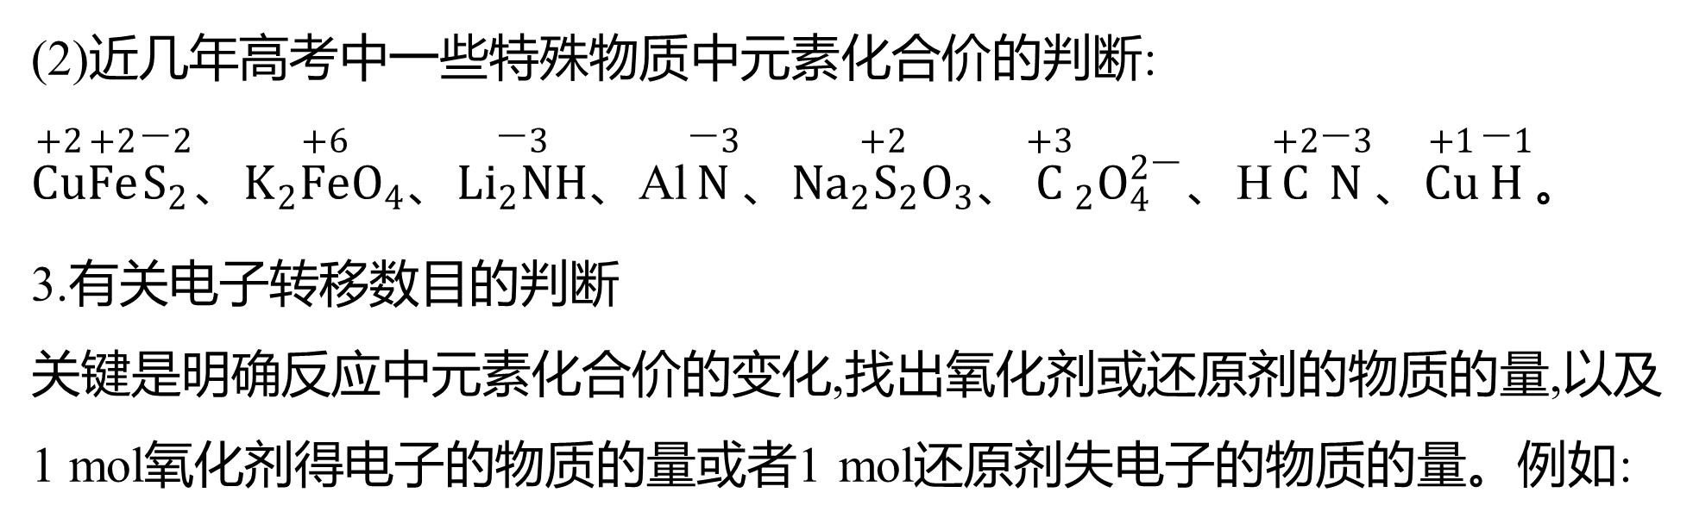
化学 专题四：氧化还原反应
(2)近几年高考中一些特殊物质中元素化合价的判断:
$\overset{+2}{Cu}\overset{+2}{Fe}\overset{\text{−}2}{S_{2}}$、$\overset{+6}{K_{2}FeO_{4}}$、$\overset{\text{−}3}{Li_{2}NH}$、Al$\overset{\text{−}3}{N}$、$\overset{+2}{Na_{2}S_{2}O_{3}}$、${\overset{+3}{C}}_{2}O_{4}^{2\text{−}}$、H$\overset{+2}{C}\overset{\text{−}3}{N}$、$\overset{+1}{Cu}\overset{\text{−}1}{H}$。
3.有关电子转移数目的判断
关键是明确反应中元素化合价的变化,找出氧化剂或还原剂的物质的量,以及1 mol氧化剂得电子的物质的量或者1 mol还原剂失电子的物质的量。例如:

Slide 27
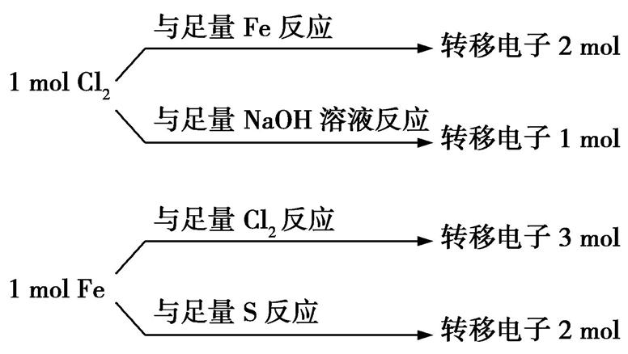
化学 专题四：氧化还原反应

Slide 28

化学 专题四：氧化还原反应
示例1 [2016上海,13,3分]O₂F₂可以发生反应:H₂S+4O₂F₂ SF₆+2HF+4O₂,下列说法正确的是
A.氧气是氧化产物
B.O₂F₂既是氧化剂又是还原剂
C.若生成4.48 L HF,则转移0.8 mol电子
D.还原剂与氧化剂的物质的量之比为1∶4

Slide 29
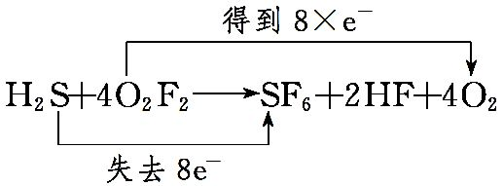
化学 专题四：氧化还原反应
思维导引
双线桥法标注本题反应如下:
H₂S为还原剂,SF₆为氧化产物,O₂F₂为氧化剂,O₂为还原产物,可以根据图中标注判断各选项正误。

Slide 30
化学 专题四：氧化还原反应
解析 分析所给反应可知,反应中硫元素的化合价升高,氧元素的化合价降低,所以氧气是还原产物,O₂F₂是氧化剂,故A、B项错误。未指明温度和压强,无法判断转移电子数,C项错误。H₂S是还原剂,O₂F₂是氧化剂,其物质的量之比为1∶4,D项正确。
答案 D

Slide 31

化学 专题四：氧化还原反应
突破攻略
掌握物质性质,分析反应实质
消毒剂的强氧化性(O₃、Cl₂、ClO₂、HClO、H₂O₂、KMnO₄、K₂FeO₄等) | 2017海南,1C | 双氧水可作消毒剂(√)
 | 2016浙江理综,9D | O、Cl的某些单质或两元素之间形成的某些化合物可作水的消毒剂(√)
食品抗氧化剂的还原性(如Fe粉、亚硫酸钠、维生素C、花青素等) | 2017海南,1B | 细铁粉可作食品抗氧剂(√)
常见的氧化剂与还原剂、挖掘隐藏的氧化还原反应 | 2017海南,6B | 硫化亚铁与浓硫酸混合加热的离子方程式:2H⁺+FeS H₂S↑+Fe²⁺(×) 解析:浓硫酸可氧化Fe²⁺和S²⁻
 | 2017海南,16(2) | 不可使用二氧化碳灭火器扑灭因金属锂引起的火灾(√) 解析:金属锂在二氧化碳中仍可燃烧

Slide 32
化学 专题四：氧化还原反应
拓展变式1 [高考组合题]下列叙述错误的是 ( )
A.[2015新课标全国卷Ⅰ,8C]过氧化钠与水反应时,生成 0.1 mol 氧气转移的电子数为0.2N_{A}
B.[2015安徽理综,10D]NaClO和浓盐酸反应,每产生1 mol Cl₂转移的电子约为6.02×10²³个
C.[2015广东理综,10D]3 mol单质Fe完全转变为Fe₃O₄,失去8N_{A}个电子
D.[2014大纲全国卷,7A]1 mol FeI₂与足量氯气反应时转移的电子数为2N_{A}

Slide 33

化学 专题四：氧化还原反应
1.D 由2Na₂O₂ O₂(0.1 mol),转移的电子数为0.2N_{A},A项正确。ClO⁻+Cl⁻+2H⁺ Cl₂↑+H₂O,每产生1 mol Cl₂转移电子数为1N_{A}(6.02×10²³),B项正确。3Fe(3 mol) Fe₃O₄(FeO·Fe₂O₃),转移的电子数目为8N_{A},C项正确。1 mol FeI₂与足量氯气发生反应:
2FeI₂+3Cl₂ 2FeCl₃+2I₂,转移的电子数为3N_{A},D项错误。

Slide 34
方法2 物质氧化性、还原性强弱的判断及应用
方法解读：
1.“5法”判断物质的氧化性、还原性强弱
(1)根据氧化还原反应方程式来判断(两强生两弱)
氧化剂 + 还原剂 还原产物 + 氧化产物
氧化性(强) 还原性(强) 还原性(弱) 氧化性(弱)
同一个氧化还原反应中,氧化性:氧化剂﹥氧化产物; 还原性:还原剂﹥还原产物;通过多个相关的氧化还原反应,可以判断多种物质的氧化性、还原性的强弱顺序。

Slide 35
化学 专题四：氧化还原反应
注意
对于一种物质既作氧化剂又作还原剂的反应,如
Cl₂+2NaOH NaCl+NaClO+H₂O,不能根据反应方程式判断物质氧化性、还原性的强弱。
(2)根据“二表、一律”判断
①根据元素周期表判断
a.同主族元素对应单质的氧化性从上到下逐渐减弱,对应离子的还原性逐渐增强。

Slide 36

化学 专题四：氧化还原反应
b.同周期元素对应单质的还原性从左到右逐渐减弱,氧化性逐渐增强。
②根据金属活动性顺序表判断

Slide 37
化学 专题四：氧化还原反应
注意
依据金属活动性顺序表判断阳离子的氧化性强弱时,Fe对应的阳离子是Fe²⁺,而不是Fe³⁺。
③根据元素周期律判断
a.非金属元素的最高价氧化物对应水化物的酸性越强,其对应单质的氧化性越强。
如酸性:HClO₄ ﹥H₂SO₄ ﹥H₃PO₄﹥H₂CO₃﹥H₂SiO₃,则氧化性:Cl₂ ﹥S﹥ P﹥ C﹥ Si。

Slide 38
化学 专题四：氧化还原反应
b.金属元素的最高价氧化物对应水化物的碱性越强,其对应单质的还原性越强。
如碱性:NaOH﹥Mg(OH)₂﹥Al(OH)₃,则还原性:Na ﹥Mg ﹥Al。
(3)根据反应条件来判断
①浓度:同一种物质浓度越大,氧化性(或还原性)越强。如氧化性:浓H₂SO₄>稀H₂SO₄,浓HNO₃>稀HNO₃,还原性:浓HCl>稀HCl。
②温度:同一种物质,温度越高其氧化性越强。如热的浓硫酸的氧化性比冷的浓硫酸的氧化性强。
③酸碱性:同一种物质,所处环境酸(碱)性越强其氧化性(还原性)越强。

Slide 39
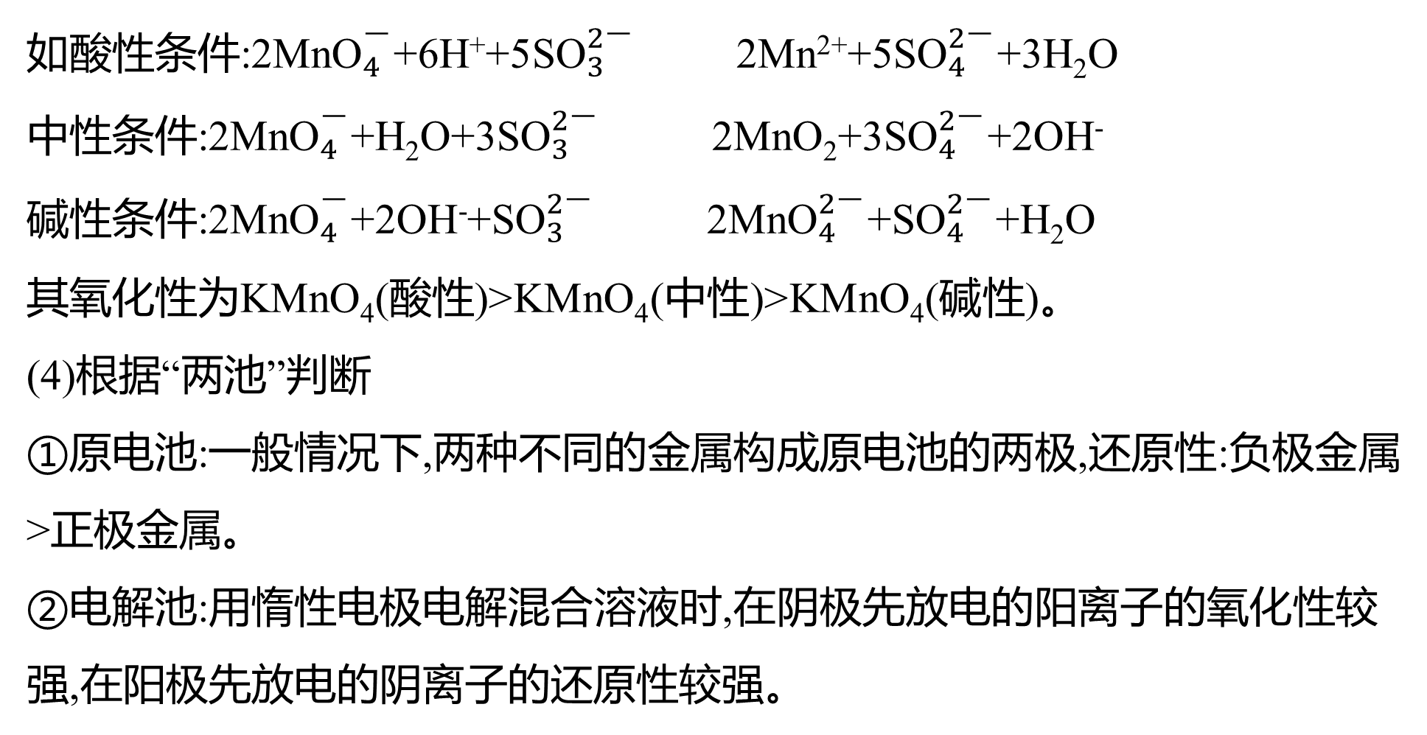
化学 专题四：氧化还原反应
如酸性条件:2Mn${\text{O}}_{4}^{\text{−}}$+6H⁺+5S${\text{O}}_{3}^{2\text{−}}$ 2Mn²⁺+5S${\text{O}}_{4}^{2\text{−}}$+3H₂O
中性条件:2Mn${\text{O}}_{4}^{\text{−}}$+H₂O+3S${\text{O}}_{3}^{2\text{−}}$ 2MnO₂+3S${\text{O}}_{4}^{2\text{−}}$+2OH⁻
碱性条件:2Mn${\text{O}}_{4}^{\text{−}}$+2OH⁻+S${\text{O}}_{3}^{2\text{−}}$ 2Mn${\text{O}}_{4}^{2\text{−}}$+S${\text{O}}_{4}^{2\text{−}}$+H₂O
其氧化性为KMnO₄(酸性)>KMnO₄(中性)>KMnO₄(碱性)。
(4)根据“两池”判断
①原电池:一般情况下,两种不同的金属构成原电池的两极,还原性:负极金属>正极金属。
②电解池:用惰性电极电解混合溶液时,在阴极先放电的阳离子的氧化性较强,在阳极先放电的阴离子的还原性较强。

Slide 40
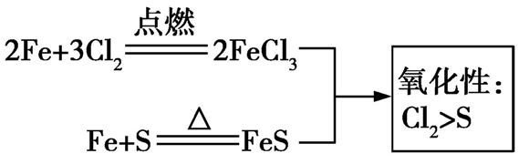
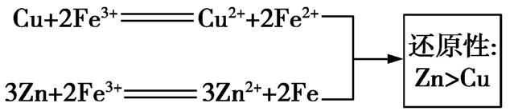
化学 专题四：氧化还原反应
(5)根据相同条件下被氧化(还原)的程度判断
①不同氧化剂作用于同一种还原剂,氧化产物价态高的其氧化性强。例如:
②不同还原剂作用于同一种氧化剂,还原产物价态低的其还原性强。例如:

Slide 41

化学 专题四：氧化还原反应
2.巧用假设法判断氧化还原反应能否进行
先假设反应能进行
然后根据氧化剂的氧化性>氧化产物的氧化性,还原剂的还原性>还原产物的还原性的规律,列出假设反应中的上述关系
结合题干条件判断该结论是否符合事实,若符合事实,则反应能进行;反之,则不能进行
3.探究物质氧化性、还原性的实验方法
(1)证明物质具有氧化性或还原性

Slide 42
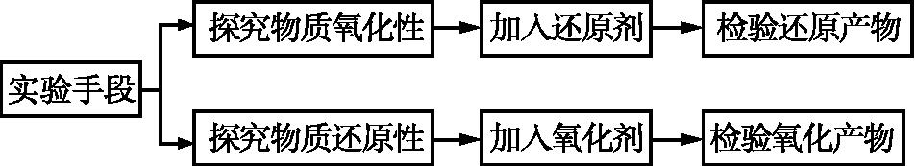
化学 专题四：氧化还原反应
(2)证明物质氧化性或还原性的强弱
利用氧化还原反应中氧化剂(还原剂)的氧化能力(还原能力)强于氧化产物(还原产物)的氧化能力(还原能力)进行设计
具有明显实验现象
得出结论

Slide 43
化学 专题四：氧化还原反应
示例2 [根据氧化还原反应方程式判断物质的氧化性强弱]根据下列反应,可以判断有关物质的氧化性由强到弱的顺序正确的是
①Cl₂+2KI 2KCl+I₂
②2FeCl₂+Cl₂ 2FeCl₃
③2FeCl₃+2HI 2FeCl₂+2HCl+I₂
④H₂S+I₂ S↓+2HI
A.H₂S>I₂>Fe³⁺>Cl₂ B.Cl₂>Fe³⁺>I₂>S
C.Fe³⁺>Cl₂>H₂S>I₂ D.Cl₂>I₂>Fe³⁺>H₂

Slide 44
化学 专题四：氧化还原反应
解析 由反应①可知氧化性:Cl₂>I₂,由反应②可知氧化性:Cl₂>Fe³⁺,由反应③可知氧化性:Fe³⁺>I₂;由反应④可知氧化性:I₂>S,则氧化性:Cl₂>Fe³⁺>I₂>S。
答案 B

Slide 45

化学 专题四：氧化还原反应
示例3
[根据反应条件判断物质氧化性强弱]已知:2KMnO₄+16HCl 2KCl+2MnCl₂+5Cl₂↑+8H₂O;K₂Cr₂O₇+14HCl 2KCl+2CrCl₃+3Cl₂↑+7H₂O;MnO₂+4HCl MnCl₂+Cl₂↑+2H₂O。
其中,KMnO₄和一般浓度的盐酸即可反应,K₂Cr₂O₇需和较浓的盐酸(浓度大于6 mol·L⁻¹)反应,MnO₂需和浓盐酸(浓度大于8 mol·L⁻¹)在加热条件下反应。根据以上信息判断,下列结论中不正确的是
A.上述反应都属于氧化还原反应
B.生成1 mol Cl₂转移电子数均为2N_{A}(N_{A}表示阿伏加德罗常数的值)
C.氧化性:KMnO₄>K₂Cr₂O₇>Cl₂>MnO₂
D.盐酸的浓度越大,Cl⁻的还原性越强

Slide 46
化学 专题四：氧化还原反应
解析 仔细观察题给化学方程式,发现三个反应中均有HCl参与,且都有Cl₂生成,再结合题给信息,氧化性的强弱顺序为KMnO₄>K₂Cr₂O₇>MnO₂>Cl₂。以上三个反应均为氧化还原反应,A项正确;三个反应中,生成1 mol Cl₂转移电子数均为2N_{A},B项正确。
答案 C

Slide 47
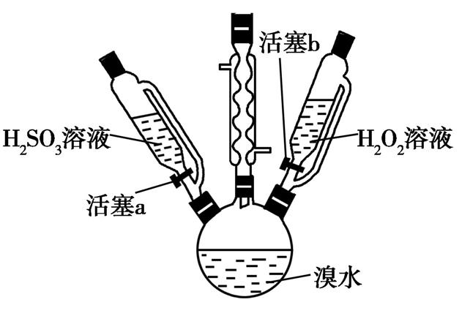
化学 专题四：氧化还原反应
拓展变式2
[从实验角度证明物质氧化性强弱]按要求回答下列问题:
(1)某小组同学探究H₂O₂、H₂SO₃、Br₂氧化性强弱,设计如图实验(夹持仪器已略去,装置的气密性已检验)。

Slide 48
化学 专题四：氧化还原反应
①打开活塞a,逐滴加入H₂SO₃ 溶液至过量,烧瓶内溶液颜色变为无色,该反应的离子方程式为 ,得出的结论是H₂SO₃的氧化性比Br₂的氧化性 (填“强”或“弱”)。
②再打开活塞b,向所得溶液中逐滴加入H₂O₂溶液,刚开始溶液颜色无明显变化,继续滴加,溶液变为橙黄色,变橙黄色反应的离子方程式为 ,得出的结论是H₂O₂的氧化性比Br₂的氧化性 (填“强”或“弱”)。
(2)为探究SO₂使品红溶液褪色的原因,该小组同学将干燥的SO₂气体通入品红的四氯化碳溶液中,发现品红溶液不褪色,由此所得出的结论正确的是 (填编号)。

Slide 49

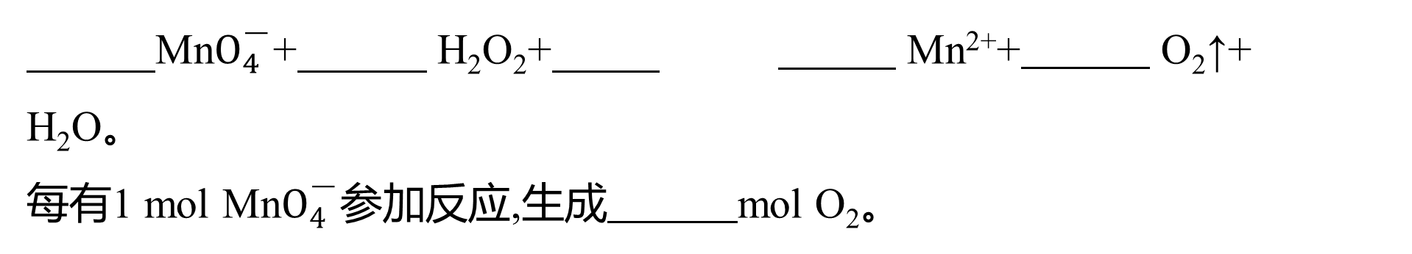
化学 专题四：氧化还原反应
a.使品红溶液褪色的微粒一定不是SO₂分子
b.使品红溶液褪色的微粒一定是H₂SO₃分子
c.此实验无法确定使品红溶液褪色的微粒
d.将干燥的SO₂气体通入品红的酒精溶液中,能使品红溶液褪色
由此可猜想使品红溶液褪色的微粒可能是 。
(3)配平并完成下列离子方程式:
Mn$O_{4}^{\text{−}}$+ H₂O₂+ Mn²⁺+ O₂↑+ H₂O。
每有1 mol Mn$O_{4}^{\text{−}}$参加反应,生成 mol O₂。

Slide 50
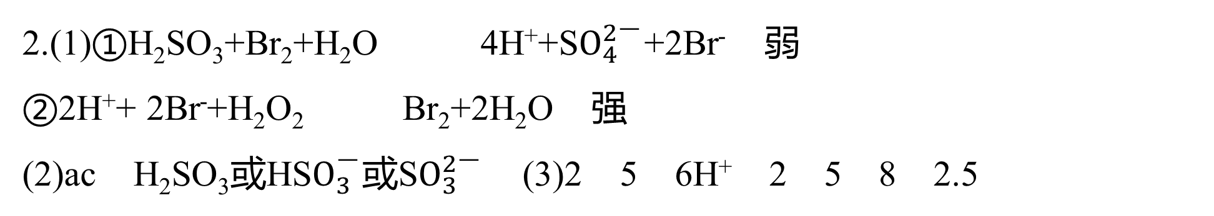
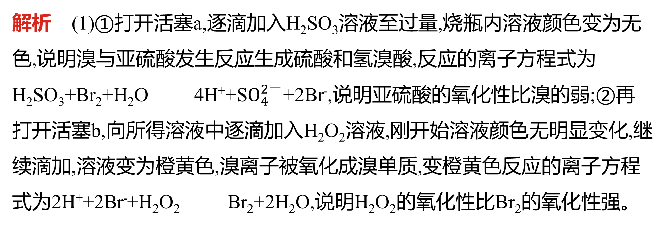
化学 专题四：氧化还原反应
2.(1)①H₂SO₃+Br₂+H₂O 4H⁺+S$O_{4}^{2\text{−}}$+2Br⁻ 弱
②2H⁺+ 2Br⁻+H₂O₂ Br₂+2H₂O 强
(2)ac H₂SO₃或HS$O_{3}^{\text{−}}$或S$O_{3}^{2\text{−}}$ (3)2 5 6H⁺ 2 5 8 2.5
解析 (1)①打开活塞a,逐滴加入H₂SO₃溶液至过量,烧瓶内溶液颜色变为无色,说明溴与亚硫酸发生反应生成硫酸和氢溴酸,反应的离子方程式为H₂SO₃+Br₂+H₂O 4H⁺+S$O_{4}^{2\text{−}}$+2Br⁻,说明亚硫酸的氧化性比溴的弱;②再打开活塞b,向所得溶液中逐滴加入H₂O₂溶液,刚开始溶液颜色无明显变化,继续滴加,溶液变为橙黄色,溴离子被氧化成溴单质,变橙黄色反应的离子方程式为2H⁺+2Br⁻+H₂O₂ Br₂+2H₂O,说明H₂O₂的氧化性比Br₂的氧化性强。

Slide 51
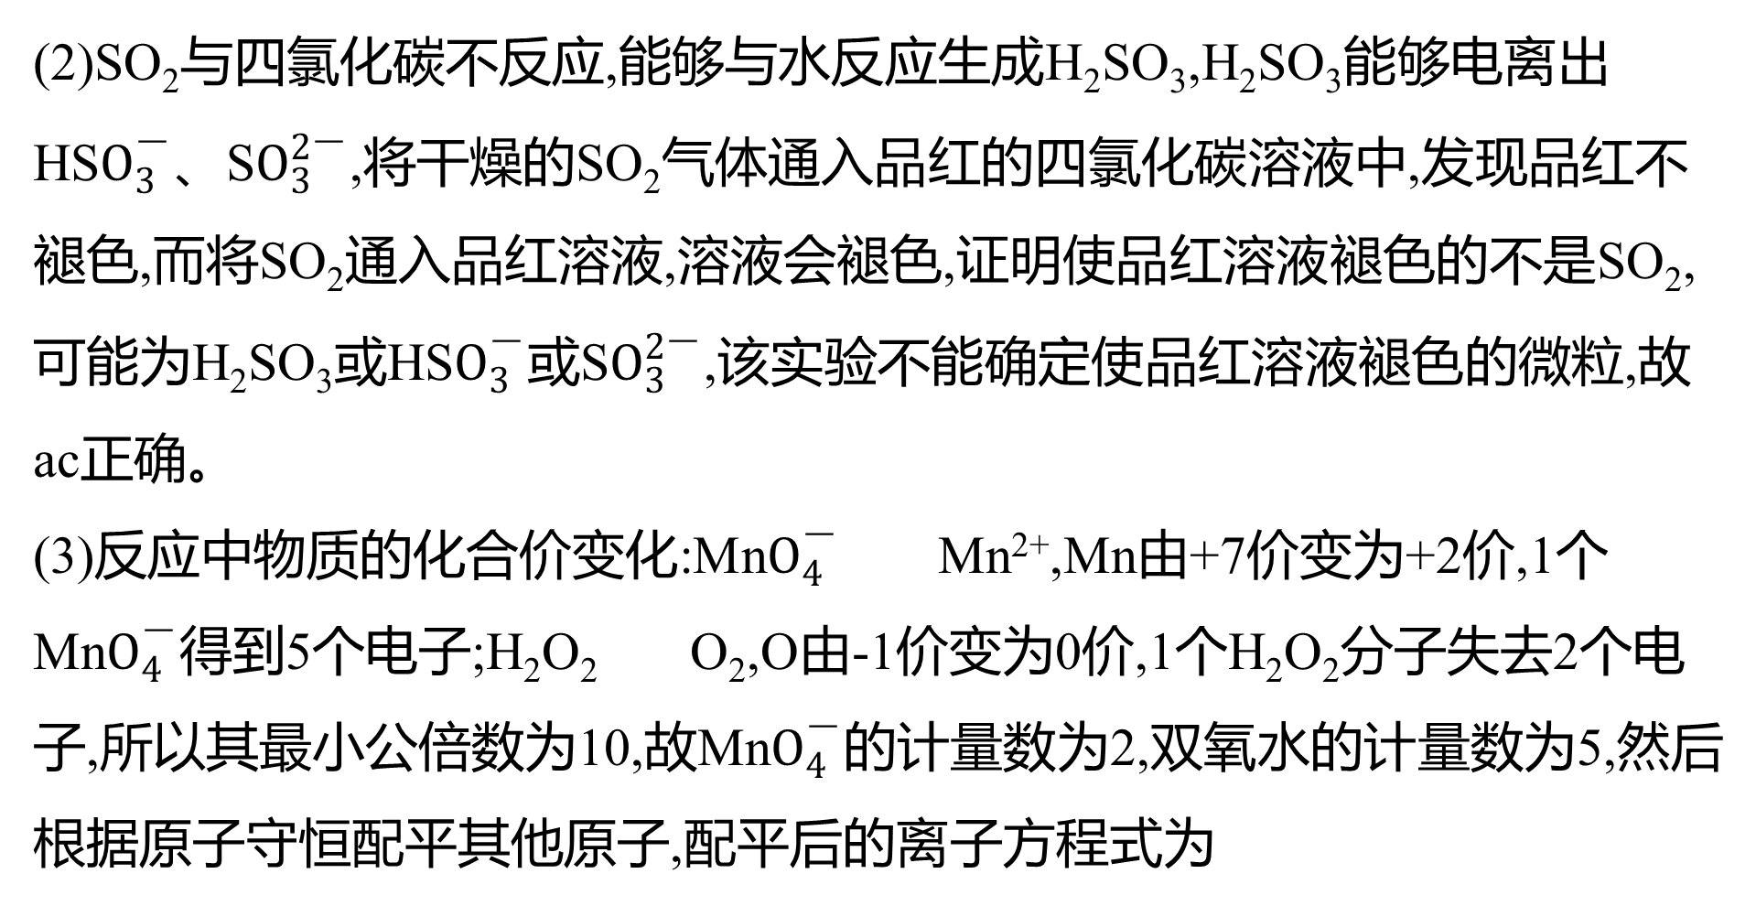
化学 专题四：氧化还原反应
(2)SO₂与四氯化碳不反应,能够与水反应生成H₂SO₃,H₂SO₃能够电离出HS$O_{3}^{\text{−}}$、S$O_{3}^{2\text{−}}$,将干燥的SO₂气体通入品红的四氯化碳溶液中,发现品红不褪色,而将SO₂通入品红溶液,溶液会褪色,证明使品红溶液褪色的不是SO₂,可能为H₂SO₃或HS$O_{3}^{\text{−}}$或S$O_{3}^{2\text{−}}$,该实验不能确定使品红溶液褪色的微粒,故ac正确。
(3)反应中物质的化合价变化:Mn$O_{4}^{\text{−}}$ Mn²⁺,Mn由+7价变为+2价,1个Mn$O_{4}^{\text{−}}$得到5个电子;H₂O₂ O₂,O由-1价变为0价,1个H₂O₂分子失去2个电子,所以其最小公倍数为10,故Mn$O_{4}^{\text{−}}$的计量数为2,双氧水的计量数为5,然后根据原子守恒配平其他原子,配平后的离子方程式为

Slide 52
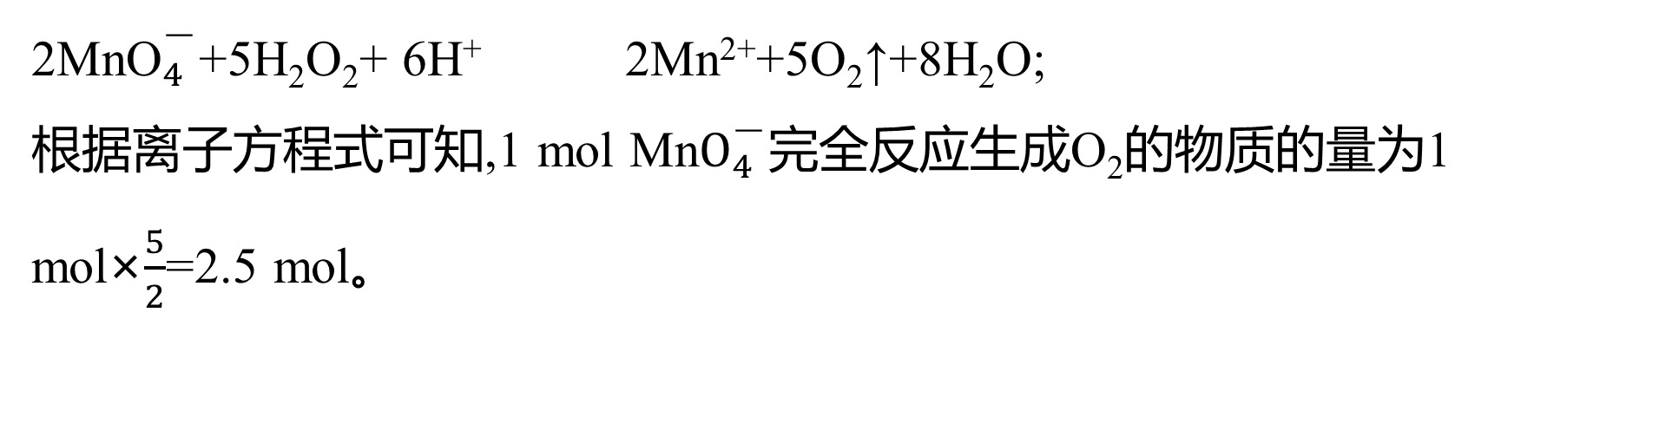
化学 专题四：氧化还原反应
2Mn${\text{O}}_{4}^{\text{−}}$+5H₂O₂+ 6H⁺ 2Mn²⁺+5O₂↑+8H₂O;
根据离子方程式可知,1 mol Mn$O_{4}^{\text{−}}$完全反应生成O₂的物质的量为1 mol×$\frac{5}{2}$=2.5 mol。

Slide 53
方法3 氧化还原反应的“三大”基本规律
方法解读:
1.守恒规律
对于一个氧化还原反应,元素化合价升高总数与降低总数相等;还原剂失电子总数与氧化剂得电子总数相等。
2.转化规律
(1)价态归中规律
含不同价态的同种元素的物质间发生氧化还原反应时,该元素价态的变化一定遵循“高价+低价 中间价”,而不会出现交叉现象,简记为“两相靠,不相交”。

Slide 54


化学 专题四：氧化还原反应
如H₂S溶液与浓硫酸反应时,S元素的化合价变化为
反应方程式为H₂S+H₂SO₄(浓)
S↓+SO₂↑+2H₂O。
(2)歧化反应规律
具有多种价态的元素(如氯、硫、氮和磷元素等)组成的物质可发生歧化反应,即“中间价
高价+低价”。
如:Cl₂+2NaOH NaCl+NaClO+H₂O。

Slide 55


化学 专题四：氧化还原反应
3.强者优先规律
(1)同时含有几种还原剂时 将按照还原性由强到弱的顺序依次反应。如:在FeBr₂溶液中通入少量Cl₂时,因为还原性Fe²⁺>Br⁻,所以Fe²⁺先与Cl₂反应。
(2)同时含有几种氧化剂时 将按照氧化性由强到弱的顺序依次反应。如在含有Fe³⁺、Cu²⁺、H⁺的溶液中加入铁粉,因为氧化性Fe³⁺>Cu²⁺>H⁺,所以铁粉先与Fe³⁺反应,然后依次与Cu²⁺、H⁺反应。
应用:判断物质发生氧化还原反应的先后顺序;判断氧化还原反应中物质氧化性、还原性的相对强弱;判断某氧化还原反应能否发生。

Slide 56
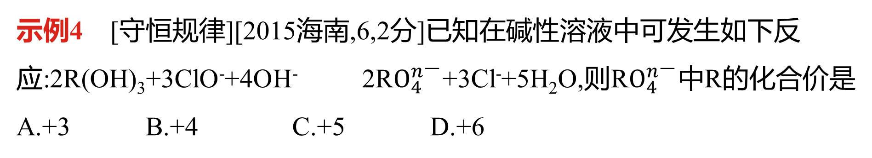
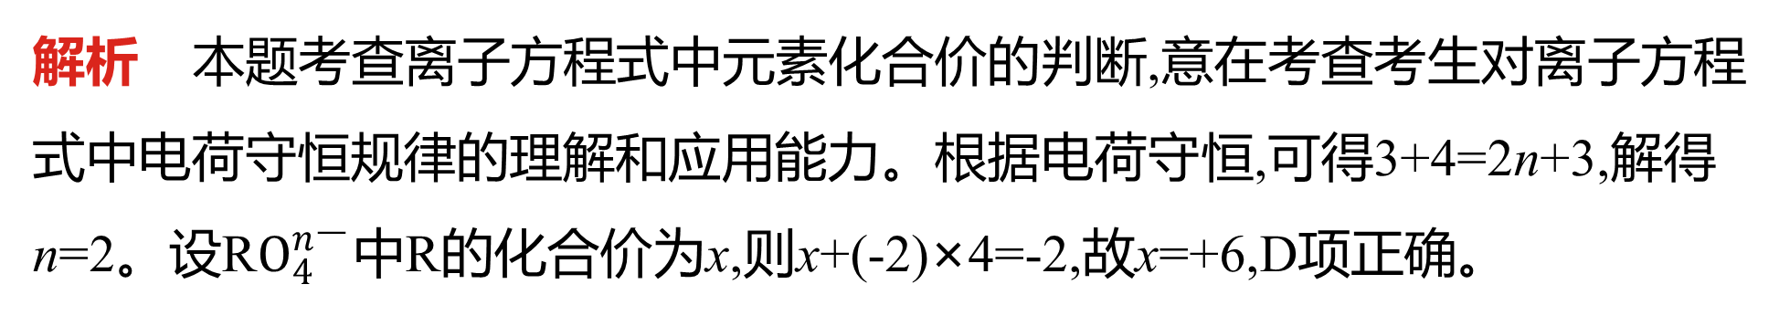
化学 专题四：氧化还原反应
示例4 [守恒规律][2015海南,6,2分]已知在碱性溶液中可发生如下反应:2R(OH)₃+3ClO⁻+4OH⁻ 2R$O_{4}^{n\text{−}}$+3Cl⁻+5H₂O,则R$O_{4}^{n\text{−}}$中R的化合价是
A.+3 B.+4 C.+5 D.+6
解析 本题考查离子方程式中元素化合价的判断,意在考查考生对离子方程式中电荷守恒规律的理解和应用能力。根据电荷守恒,可得3+4=2n+3,解得n=2。设R$O_{4}^{n\text{−}}$中R的化合价为x,则x+(-2)×4=-2,故x=+6,D项正确。
答案 D

Slide 57
化学 专题四：氧化还原反应
示例5 [强者优先规律]今有下列三个氧化还原反应:
2FeCl₃+2KI 2FeCl₂+2KCl+I₂
2FeCl₂+Cl₂ 2FeCl₃
2KMnO₄+16HCl 2KCl+2MnCl₂+5Cl₂↑+8H₂O
若某溶液中含有Fe²⁺、Cl⁻和I⁻,要除去I⁻而不氧化Fe²⁺和Cl⁻,可以加入的试剂是
A.Cl₂ B.KMnO₄ C.FeCl₃ D.HCl

Slide 58
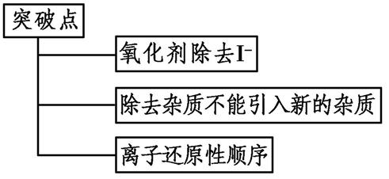
化学 专题四：氧化还原反应
思维导引

Slide 59

化学 专题四：氧化还原反应
解析 要寻找一种氧化剂,其氧化性应比I₂的强,比Cl₂和Fe³⁺的弱(也可和Fe³⁺的氧化性相当)。由题给三个氧化还原反应可推知,氧化性:KMnO₄>Cl₂>FeCl₃>I₂,还原性:I⁻>Fe²⁺>Cl⁻>Mn²⁺。加入氧化剂反应,反应过程分别为Cl₂ 氧化I⁻生成I₂ Cl₂过量将氧化Fe²⁺;KMnO₄ 氧化I⁻生成I₂ KMnO₄过量将氧化Fe²⁺、Cl⁻;Fe³⁺ 氧化I⁻生成I₂ Fe³⁺只氧化I⁻不能氧化Fe²⁺。
答案 C

Slide 60
化学 专题四：氧化还原反应
突破攻略
根据强者优先规律,判断物质氧化性(或还原性)的强弱关系后可以快速搞清楚溶液中发生氧化还原反应的先后顺序。在溶液中常见离子的氧化性、还原性有以下规律:还原性S²⁻>I⁻>Fe²⁺>Br⁻>Cl⁻ ;氧化性Fe³⁺>Cu²⁺>Fe²⁺。

Slide 61
化学 专题四：氧化还原反应
拓展变式3 向含有a mol FeBr₂的溶液中通入b mol Cl₂,下列各项为通入Cl₂过程中溶液内发生反应的离子方程式,其中错误的是 ( )
A.a=23b时,2Fe²⁺+4Br⁻+3Cl₂ 2Fe³⁺+2Br₂+6Cl⁻
B.a=b时,2Fe²⁺+2Br⁻+2Cl₂ 2Fe³⁺+Br₂+4Cl⁻
C.a=2b时,2Fe²⁺+Cl₂ 2Fe³⁺+2Cl⁻
D.a=3b时,2Br⁻+Cl₂ Br₂+2Cl⁻

Slide 62
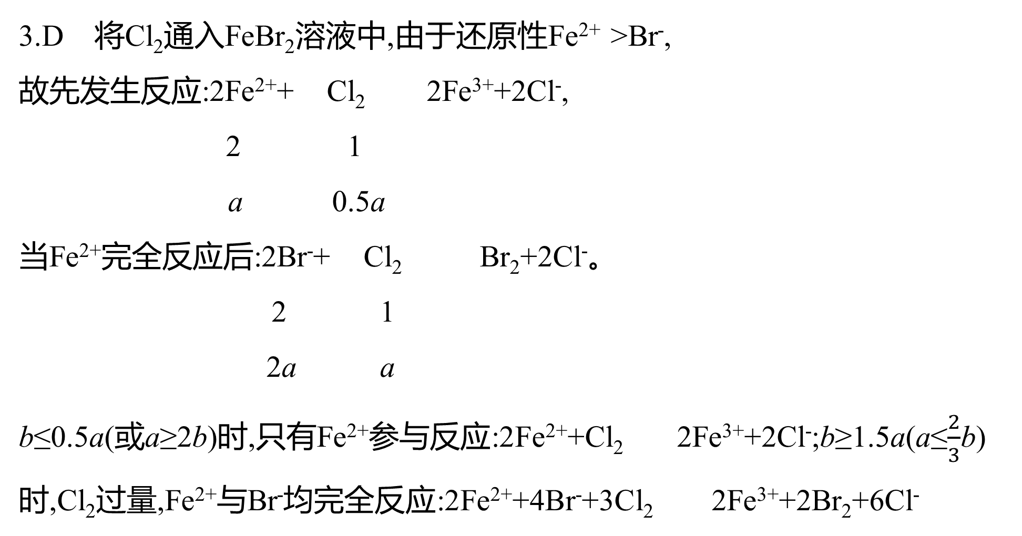
化学 专题四：氧化还原反应
3.D 将Cl₂通入FeBr₂溶液中,由于还原性Fe²⁺ >Br⁻,
故先发生反应:2Fe²⁺+ Cl₂ 2Fe³⁺+2Cl⁻,
2 1
a 0.5a
当Fe²⁺完全反应后:2Br⁻+ Cl₂ Br₂+2Cl⁻。
2 1
2a a
b≤0.5a(或a≥2b)时,只有Fe²⁺参与反应:2Fe²⁺+Cl₂ 2Fe³⁺+2Cl⁻;b≥1.5a(a≤$\frac{2}{3}$b)时,Cl₂过量,Fe²⁺与Br⁻均完全反应:2Fe²⁺+4Br⁻+3Cl₂ 2Fe³⁺+2Br₂+6Cl⁻

Slide 63
化学 专题四：氧化还原反应
0.5a<b<1.5a时,Fe²⁺完全反应,部分Br⁻参与反应,若a=b,则
2Fe²⁺+2Br⁻+2Cl₂ 2Fe³⁺+Br₂+4Cl⁻。由上可知,A、B、C项均正确,D项错误。

Slide 64
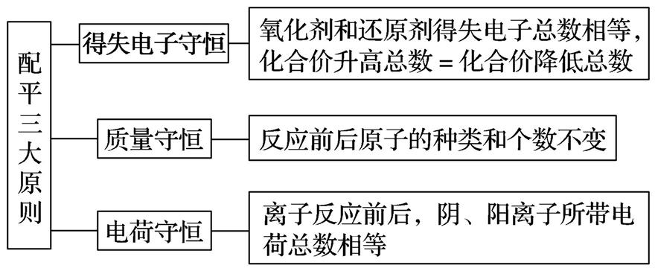
方法4 氧化还原反应方程式的配平与书写
方法解读:
1.氧化还原反应方程式配平的“三大”基本原则

Slide 65
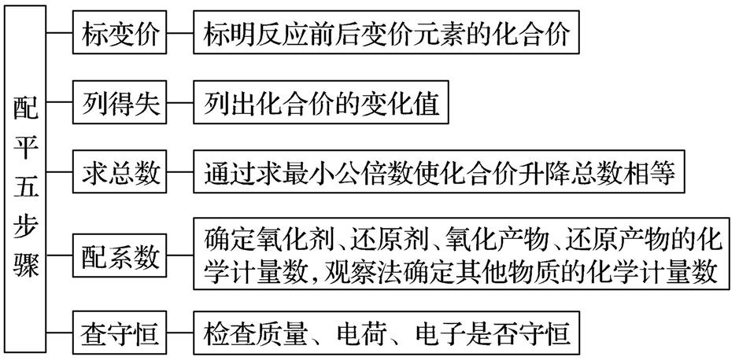
化学 专题四：氧化还原反应
2.“五步骤”配平氧化还原反应方程式

Slide 66
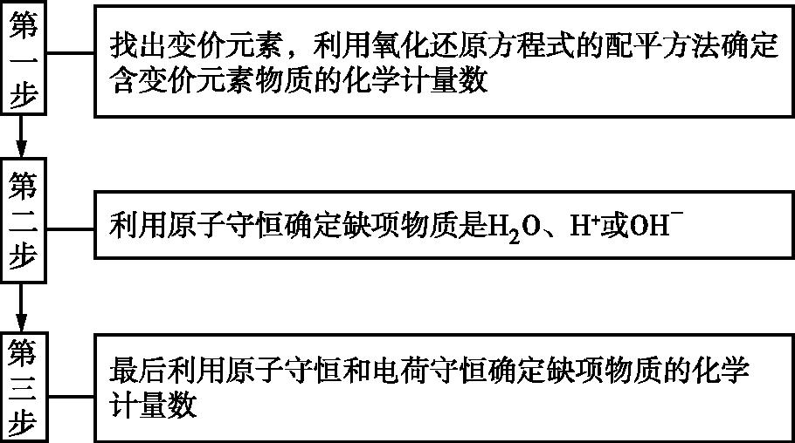
化学 专题四：氧化还原反应
3.缺项型氧化还原反应方程式的配平
(1)配平流程
缺项方程式是指某些反应物或生成物在方程式中没有写出来,它们一般为水、酸(H⁺)或碱(OH⁻),其配平流程为

Slide 67
化学 专题四：氧化还原反应
(2)补项原则
条件 | 补项原则
酸性条件下 | 缺H或多O补H⁺,少O补H₂O
碱性条件下 | 缺H或多O补H₂O,少O补OH⁻
(3)组合方式
 | 反应物 | 生成物 | 使用条件
组合一 | H⁺ | H₂O | 酸性溶液
组合二 | H₂O | H⁺ | 酸性溶液或酸碱性未知
组合三 | OH⁻ | H₂O | 碱性溶液
组合四 | H₂O | OH⁻ | 碱性溶液或酸碱性未知

Slide 68
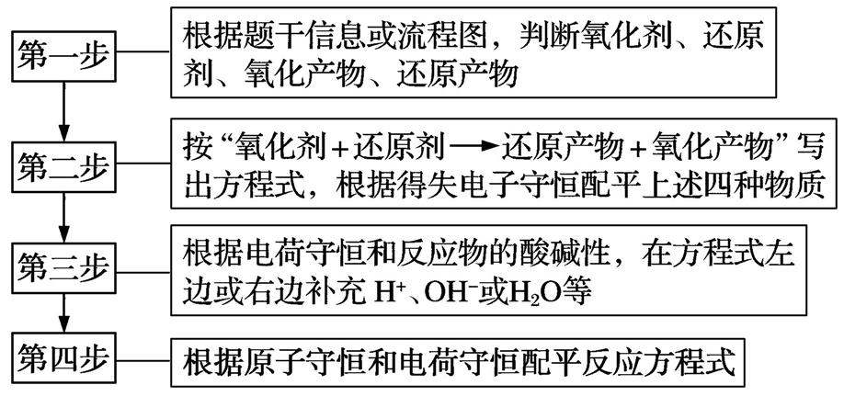
化学 专题四：氧化还原反应
4.“四步法”突破新情境下氧化还原方程式的书写

Slide 69
化学 专题四：氧化还原反应
示例6 [氧化还原反应方程式配平的一般步骤][2016天津理综,9改编]配平下列反应的化学方程式:
(1) Mn²⁺+O₂+OH⁻ MnO(OH)₂↓
(2)MnO(OH)₂+I⁻+H⁺ Mn²⁺+I₂+H₂O

Slide 70
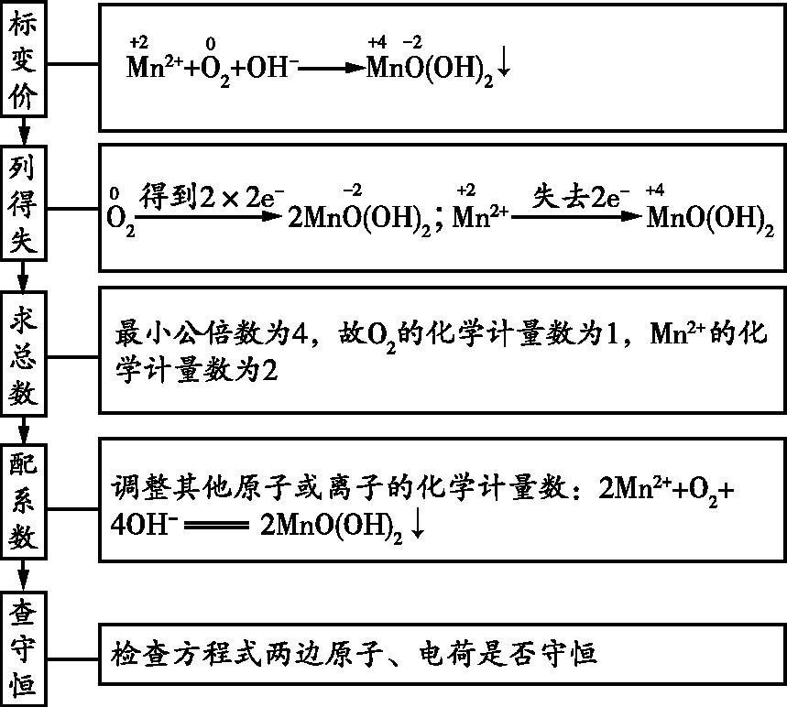
化学 专题四：氧化还原反应
解析 (1)

Slide 71
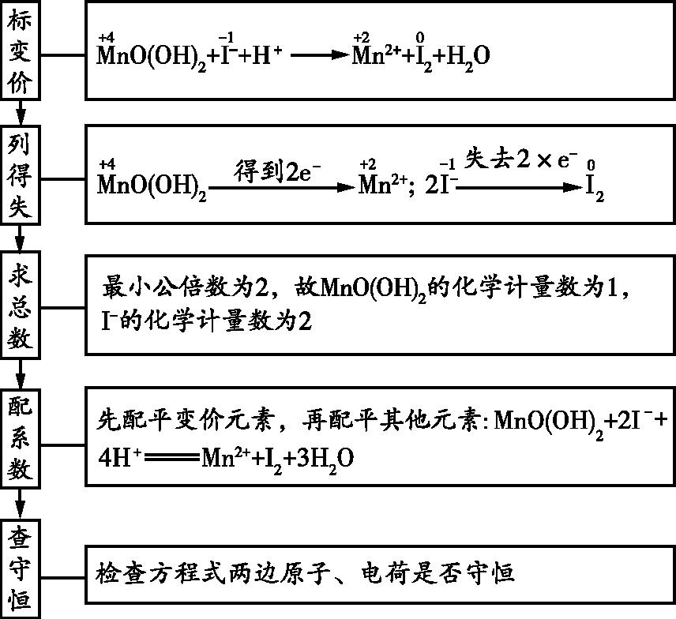
化学 专题四：氧化还原反应
(2)

Slide 72
化学 专题四：氧化还原反应
答案
(1)2Mn²⁺+O₂+4OH⁻ 2MnO(OH)₂↓
(2)MnO(OH)₂+2I⁻+4H⁺ Mn²⁺+I₂+3H₂O。

Slide 73
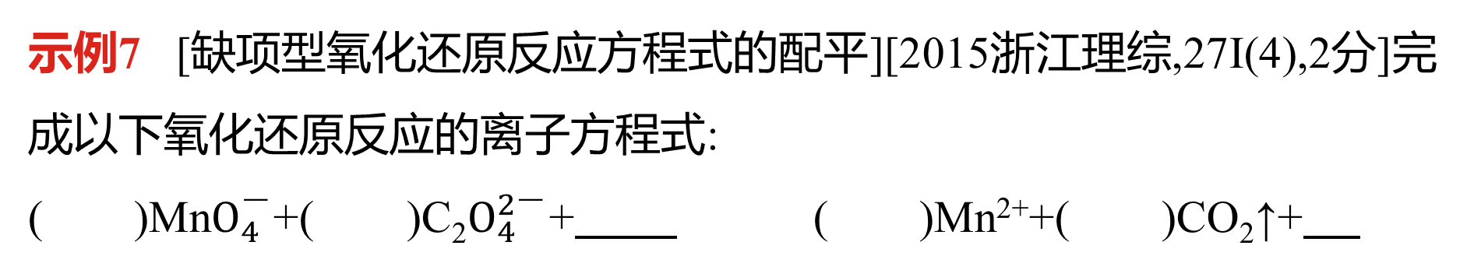
化学 专题四：氧化还原反应
示例7 [缺项型氧化还原反应方程式的配平][2015浙江理综,27Ⅰ(4),2分]完成以下氧化还原反应的离子方程式:
( )Mn$O_{4}^{\text{−}}$+( )C₂$O_{4}^{2\text{−}}$+ ( )Mn²⁺+( )CO₂↑+

Slide 74
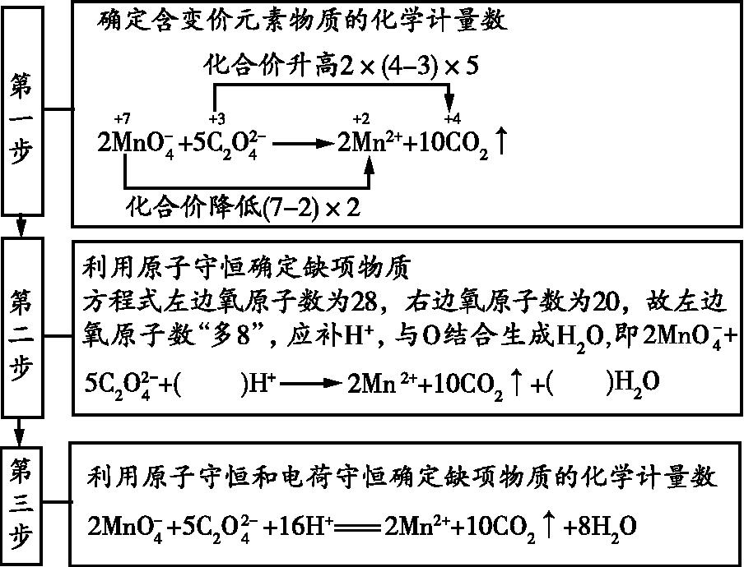
化学 专题四：氧化还原反应
解析
答案
2Mn$O_{4}^{\text{−}}$+5C₂$O_{4}^{2\text{−}}$+16H⁺ 2Mn²⁺+10CO₂↑+8H₂O

Slide 75
化学 专题四：氧化还原反应
示例8 [“四步法”突破氧化还原方程式的书写][2016四川理综,8(5)改编]在稀硫酸中,Cr的最高价含氧酸的钾盐(橙色)氧化O的一种氢化物,Cr被还原为+3价,该反应的化学方程式为 。

Slide 76
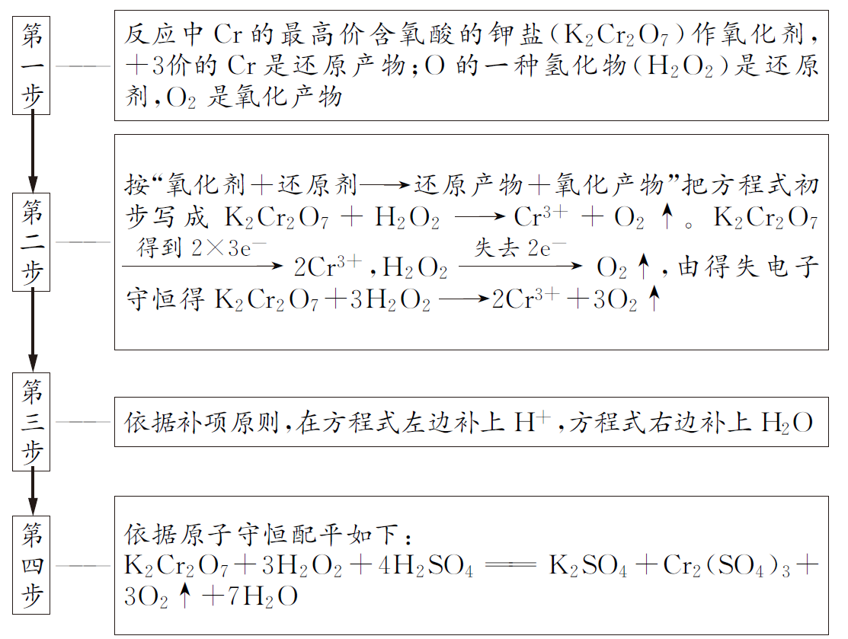
化学 专题四：氧化还原反应
解析
答案
K₂Cr₂O₇+3H₂O₂+4H₂SO₄ K₂SO₄+Cr₂(SO₄)₃+3O₂↑+7H₂O

Slide 77

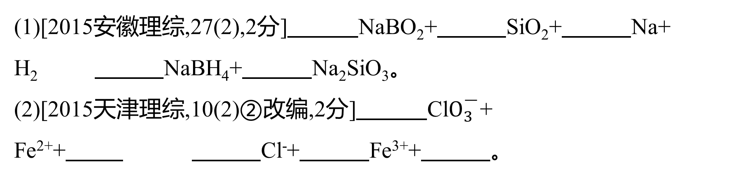
化学 专题四：氧化还原反应
配平下列方程式:
拓展变式4
(1)[2015安徽理综,27(2),2分] NaBO₂+ SiO₂+ Na+ H₂ NaBH₄+ Na₂SiO₃。
(2)[2015天津理综,10(2)②改编,2分] Cl$O_{3}^{\text{−}}$+
Fe²⁺+ Cl⁻+ Fe³⁺+ 。

Slide 78
化学 专题四：氧化还原反应
4.(1)1 2 4 2 1 2 (2)1 6 6H⁺ 1 6 3H₂O
(1)依据氧化还原方程式配平的一般步骤配平该反应方程式为NaBO₂+2SiO₂+4Na+2H₂ NaBH₄+2Na₂SiO₃。(2)根据配平缺项方程式的方法,依据得失电子守恒、电荷守恒和原子守恒,即可完成方程式配平。

Slide 79
化学 专题四：氧化还原反应
拓展变式5 (1)[直接书写型][2017全国卷Ⅱ,28(2)改编]水中的溶解氧是水生生物生存不可缺少的条件。将水样与Mn(OH)₂碱性悬浊液混合,反应生成MnO(OH)₂,实现氧的固定。“氧的固定”中发生反应的化学方程式为 。
(2)[推理书写型][2016全国卷Ⅱ,26(2),2分]实验室中可用次氯酸钠溶液与氨反应制备联氨,反应的化学方程式为 。
(3)[计算书写型]①[2016浙江理综,27(3)改编]Fe₃S₄能与稀硫酸反应,生成一种淡黄色不溶物和一种气体(标况下的密度为1.518 g·L⁻¹),写出该反应的离子方程式 。

Slide 80
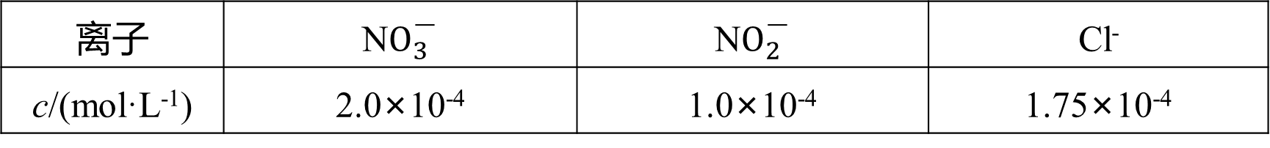
化学 专题四：氧化还原反应
②[2016全国卷Ⅲ,27(2)改编]采用NaClO₂溶液作为吸收剂可对烟气进行脱硝。323 K下,向足量碱性NaClO₂溶液中通入含NO的烟气,充分反应后溶液中离子浓度的分析结果如下表。
离子 | N$O_{3}^{\text{−}}$ | N$O_{2}^{\text{−}}$ | Cl⁻
c/(mol·L⁻¹) | 2.0×10⁻⁴ | 1.0×10⁻⁴ | 1.75×10⁻⁴
用离子方程式解释NaClO₂溶液显碱性的原因: 。
依据表中数据,写出NaClO₂溶液脱硝过程中发生总反应的离子方程式: 。

Slide 81
化学 专题四：氧化还原反应
(4)[信息书写型]①[2015四川理综,8(4),3分]CuSO₄溶液能用作P₄中毒的解毒剂,反应可生成磷酸与铜,该反应的化学方程式是 。
②[2017天津理综,7(3)改编]Cl₂与焦炭(C)、TiO₂完全反应,生成一种还原性气体和TiCl₄,该反应方程式为 。

Slide 82

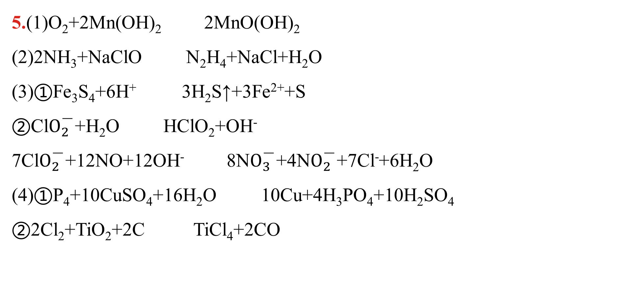
化学 专题四：氧化还原反应
5.(1)O₂+2Mn(OH)₂ 2MnO(OH)₂
(2)2NH₃+NaClO N₂H₄+NaCl+H₂O
(3)①Fe₃S₄+6H⁺ 3H₂S↑+3Fe²⁺+S
②Cl$O_{2}^{\text{−}}$+H₂O HClO₂+OH⁻
7Cl$O_{2}^{\text{−}}$+12NO+12OH⁻ 8N$O_{3}^{\text{−}}$+4N$O_{2}^{\text{−}}$+7Cl⁻+6H₂O
(4)①P₄+10CuSO₄+16H₂O 10Cu+4H₃PO₄+10H₂SO₄
②2Cl₂+TiO₂+2C TiCl₄+2CO

Slide 83
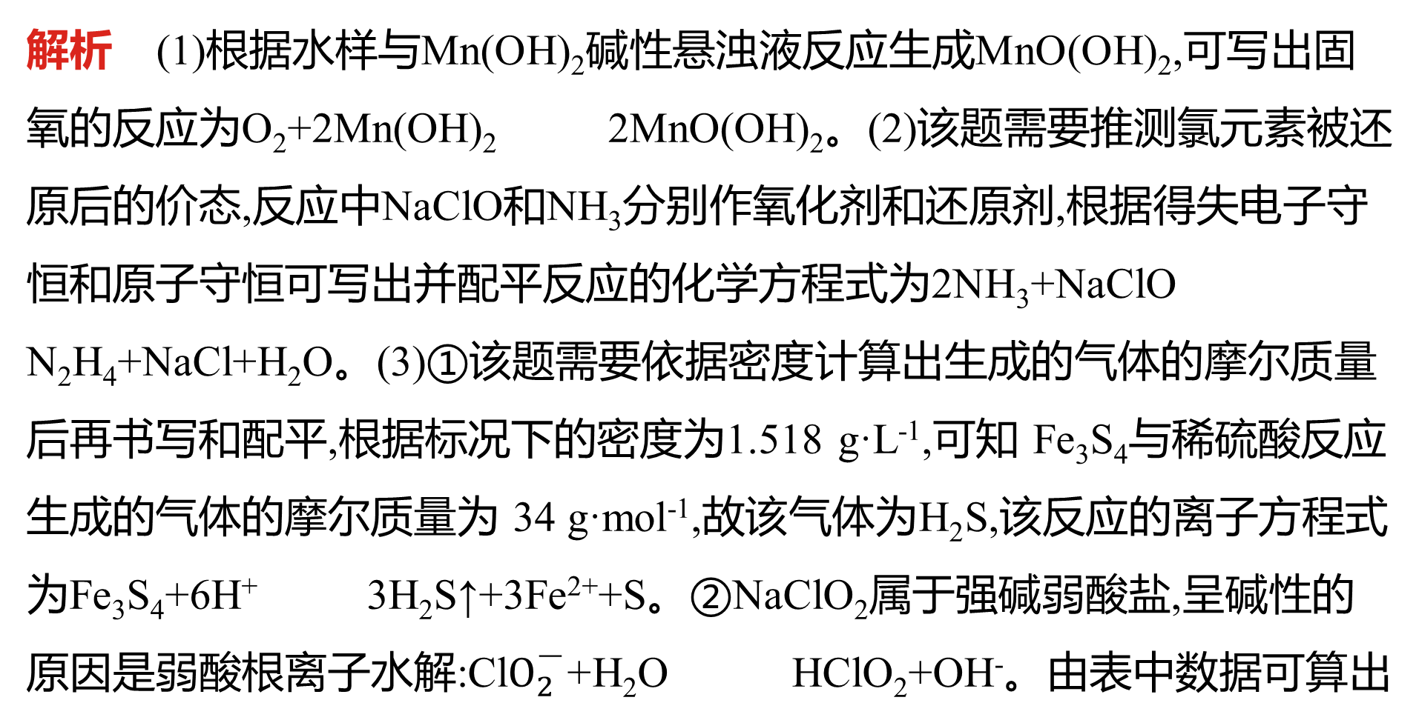
化学 专题四：氧化还原反应
解析 (1)根据水样与Mn(OH)₂碱性悬浊液反应生成MnO(OH)₂,可写出固氧的反应为O₂+2Mn(OH)₂ 2MnO(OH)₂。(2)该题需要推测氯元素被还原后的价态,反应中NaClO和NH₃分别作氧化剂和还原剂,根据得失电子守恒和原子守恒可写出并配平反应的化学方程式为2NH₃+NaClO N₂H₄+NaCl+H₂O。(3)①该题需要依据密度计算出生成的气体的摩尔质量后再书写和配平,根据标况下的密度为1.518 g·L⁻¹,可知 Fe₃S₄与稀硫酸反应生成的气体的摩尔质量为 34 g·mol⁻¹,故该气体为H₂S,该反应的离子方程式为Fe₃S₄+6H⁺ 3H₂S↑+3Fe²⁺+S。②NaClO₂属于强碱弱酸盐,呈碱性的原因是弱酸根离子水解:Cl$O_{2}^{\text{−}}$+H₂O HClO₂+OH⁻。由表中数据可算出

Slide 84
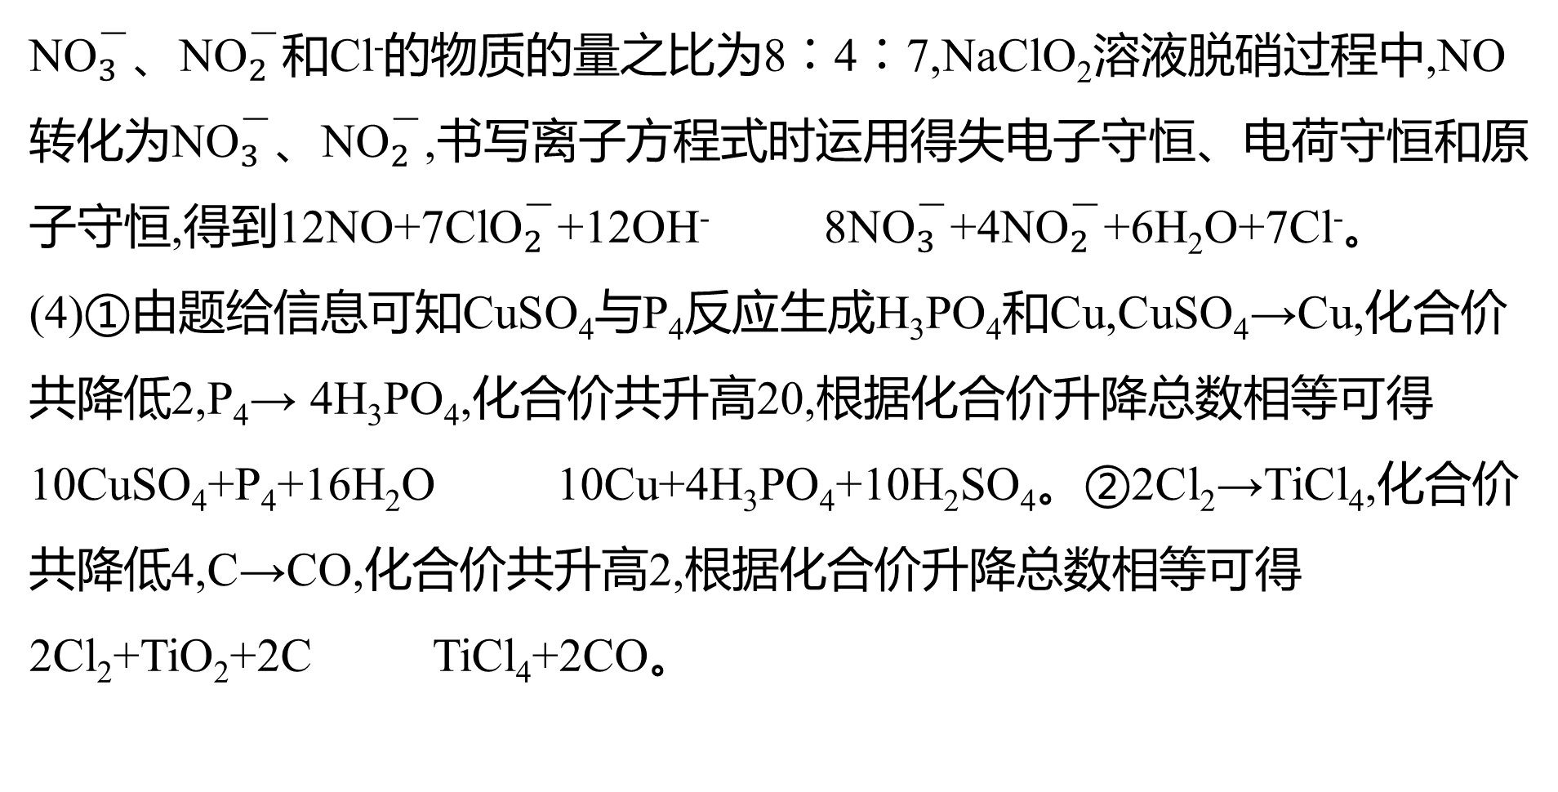
化学 专题四：氧化还原反应
N${\text{O}}_{3}^{\text{−}}$、N${\text{O}}_{2}^{\text{−}}$和Cl⁻的物质的量之比为8∶4∶7,NaClO₂溶液脱硝过程中,NO转化为N${\text{O}}_{3}^{\text{−}}$、N${\text{O}}_{2}^{\text{−}}$,书写离子方程式时运用得失电子守恒、电荷守恒和原子守恒,得到12NO+7Cl${\text{O}}_{2}^{\text{−}}$+12OH⁻ 8N${\text{O}}_{3}^{\text{−}}$+4N${\text{O}}_{2}^{\text{−}}$+6H₂O+7Cl⁻。
(4)①由题给信息可知CuSO₄与P₄反应生成H₃PO₄和Cu,CuSO₄→Cu,化合价共降低2,P₄→ 4H₃PO₄,化合价共升高20,根据化合价升降总数相等可得10CuSO₄+P₄+16H₂O 10Cu+4H₃PO₄+10H₂SO₄。②2Cl₂→TiCl₄,化合价共降低4,C→CO,化合价共升高2,根据化合价升降总数相等可得2Cl₂+TiO₂+2C TiCl₄+2CO。

Slide 85
微课2 电子守恒思想在氧化还原反应中的应用
微点解读
1.对于氧化还原反应的计算,要根据氧化还原反应的实质——反应中氧化剂得到的电子总数与还原剂失去的电子总数相等,即得失电子守恒。利用守恒思想,可以抛开烦琐的反应过程,不写化学方程式,不追究中间反应过程,只要把物质分为初态和终态,从得电子与失电子两个方面进行整体思考,便可迅速获得正确结果。

Slide 86
化学 专题四：氧化还原反应
2.守恒法解题的思维流程
(1)找出氧化剂、还原剂及相应的还原产物和氧化产物。
(2)找准变价原子或离子得失电子数(注意化学式中粒子的个数)。
(3)根据题中物质的物质的量和得失电子守恒列出等式。
n(氧化剂)×变价原子或离子个数×化合价变化值(高价-低价)=n(还原剂)×变价原子或离子个数×化合价变化值(高价-低价)。

Slide 87
化学 专题四：氧化还原反应
示例9 [两元素之间得失电子守恒问题]Na₂S_{x}在碱性溶液中可被NaClO氧化为Na₂SO₄,而NaClO被还原为NaCl,若反应中Na₂S_{x}与NaClO的物质的量之比为1∶16,则x的值为
A.2 B.3 C.4 D.5

Slide 88
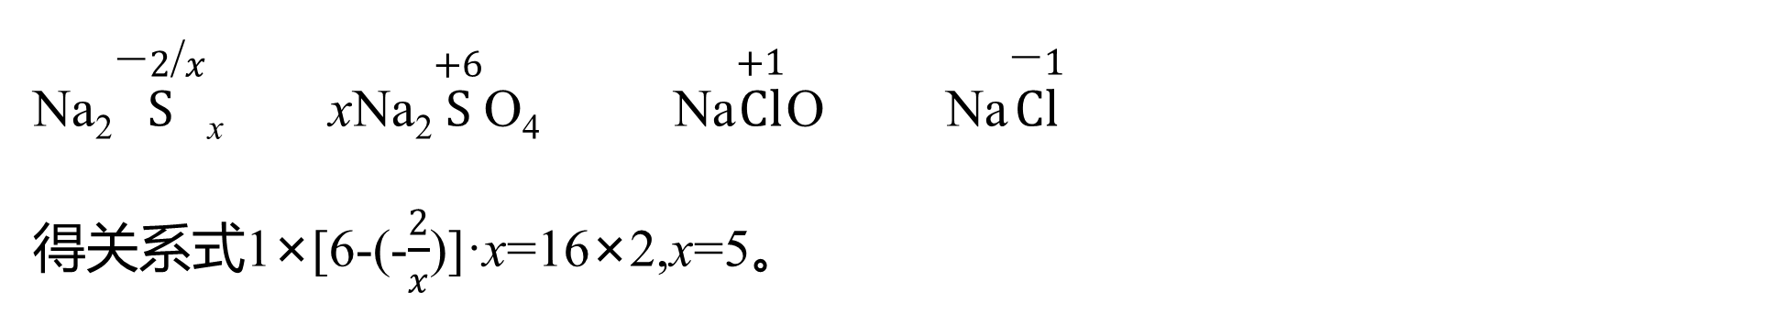
化学 专题四：氧化还原反应
解析
Na₂$\overset{\text{−}2\text{/}x}{S}$_{x} xNa₂$\overset{+6}{S}$O₄ Na$\overset{+1}{Cl}$O Na$\overset{\text{−}1}{Cl}$
得关系式1×[6-(-$\frac{2}{x}$)]·x=16×2,x=5。
D
答案

Slide 89
化学 专题四：氧化还原反应
示例10 [多元素之间得失电子守恒]在P+CuSO₄+H₂O Cu₃P+H₃PO₄+H₂SO₄(未配平)的反应中,7.5 mol CuSO₄可氧化P的物质的量为 mol。生成1 mol Cu₃P时,参加反应的P的物质的量为 mol。

Slide 90
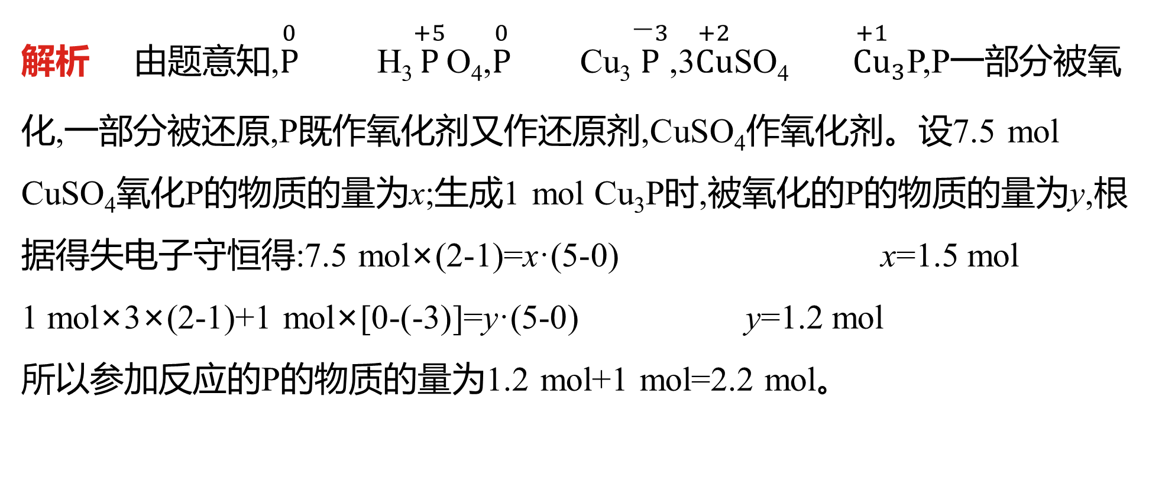
化学 专题四：氧化还原反应
解析 由题意知,$\overset{0}{P}$ H₃$\overset{+5}{P}$O₄,$\overset{0}{P}$ Cu₃$\overset{\text{−}3}{P}$,3$\overset{+2}{Cu}$SO₄ ${\overset{+1}{Cu}}_{3}$P,P一部分被氧化,一部分被还原,P既作氧化剂又作还原剂,CuSO₄作氧化剂。设7.5 mol CuSO₄氧化P的物质的量为x;生成1 mol Cu₃P时,被氧化的P的物质的量为y,根据得失电子守恒得:7.5 mol×(2-1)=x·(5-0) x=1.5 mol
1 mol×3×(2-1)+1 mol×[0-(-3)]=y·(5-0) y=1.2 mol
所以参加反应的P的物质的量为1.2 mol+1 mol=2.2 mol。
1.5 2.2
答案

Slide 91
化学 专题四：氧化还原反应
示例11 [多步反应得失电子守恒]取质量为x的铜镁合金完全溶于浓硝酸中,反应过程中硝酸被还原只产生0.4 mol的NO₂气体和0.03 mol的N₂O₄气体,在反应后的溶液中加入足量的氢氧化钠溶液,生成沉淀质量为17.02 g。则x等于
A.8.64 g B.9.20 g
C.9.00 g D.9.44 g

Slide 92
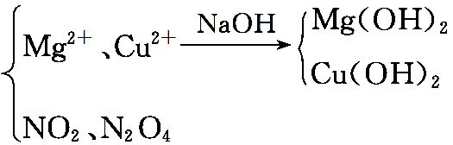


化学 专题四：氧化还原反应
解析
反应流程为
$$\left.\begin{matrix}Mg \\ Cu\end{matrix}\right\}$$
可知x=17.02 g-m(OH⁻),而OH⁻的物质的量等于镁、铜失电子的物质的量,等于浓HNO₃得电子的物质的量,即:n(OH⁻)=0.4 mol×1+0.03 mol×2×1=0.46 mol,所以 x=17.02 g-0.46 mol×17 g·mol⁻¹=9.20 g。
B
答案：

Slide 93
易错 走出氧化还原反应概念的五个误区
易混易错
误区一:某元素由化合态变为游离态时,该元素一定被还原。
某元素由化合态变为游离态时,该元素可能被还原,也可能被氧化。因为元素处于化合态时,其化合价可能为正,也可能为负。若元素化合价由负价变为0,则其被氧化,若元素化合价由正价变为0,则其被还原。
误区二:在氧化还原反应中,非金属单质一定只作氧化剂。
在氧化还原反应中,非金属单质不一定只作氧化剂,大部分非金属单质往往既具有氧化性又具有还原性,只是以氧化性为主。如在反应
Cl₂+2NaOH NaCl+NaClO+H₂O中,Cl₂既表现氧化性又表现还原性。

Slide 94
化学 专题四：氧化还原反应
误区三:物质氧化性或还原性的强弱取决于得失电子数目的多少。
物质氧化性或还原性的强弱取决于其所含元素原子得失电子的难易程度,与得失电子数目的多少无关。
误区四:所含元素价态越高,化合物的氧化性一定越强。
含有最高价元素的化合物不一定具有强氧化性。如HClO₄中Cl为+7价(最高价态),HClO中Cl为+1价,而实际上HClO₄的氧化性没有HClO的强。
误区五:在氧化还原反应中,若有一种元素被氧化,则一定有另一种元素被还原。

Slide 95
化学 专题四：氧化还原反应
在氧化还原反应中,一种元素被氧化,不一定有另一种元素被还原,有许多反应是同一种元素既被氧化又被还原。如在反应
2Na₂O₂+2H₂O 4NaOH+O₂↑中,Na₂O₂中的氧元素既被氧化又被还原。

Slide 96
C.考向全扫描
考向1 氧化还原反应的规律和计算
考向2 陌生氧化还原反应方程式的配平和书写

Slide 97
考情揭秘
全国卷对本专题的考查主要集中在以下几个方面:1.氧化还原反应的概念、电子转移数目的计算等,如 2016年全国卷Ⅰ第28题第(1)问,考查NaClO₂中氯元素的化合价判断,第(4)问考查氧化剂与还原剂的物质的量之比和陌生氧化产物的判断。 2.氧化还原反应方程式的配平、书写,如2017年全国卷Ⅲ第27题第(1)问,考查陌生氧化还原反应方程式的配平;2016年全国卷Ⅰ第28题第(2)问,考查根据流程图书写和配平氧化还原反应方程式。 3.陌生物质参与的氧化还原反应方程式的书写和配平,如2017年全国卷Ⅰ第27题第(6)问,考查已知部分反应物和生成物书写陌生氧化还原反应方程式。

Slide 98
化学 专题四：氧化还原反应
另外氧化还原反应还与电化学融合,考查电极反应方程式的书写、电子转移及相关物质的计算等,如2016年全国卷Ⅰ第28题结合电解原理考查电极反应产物的判断、氧化还原反应的概念等。

Slide 99
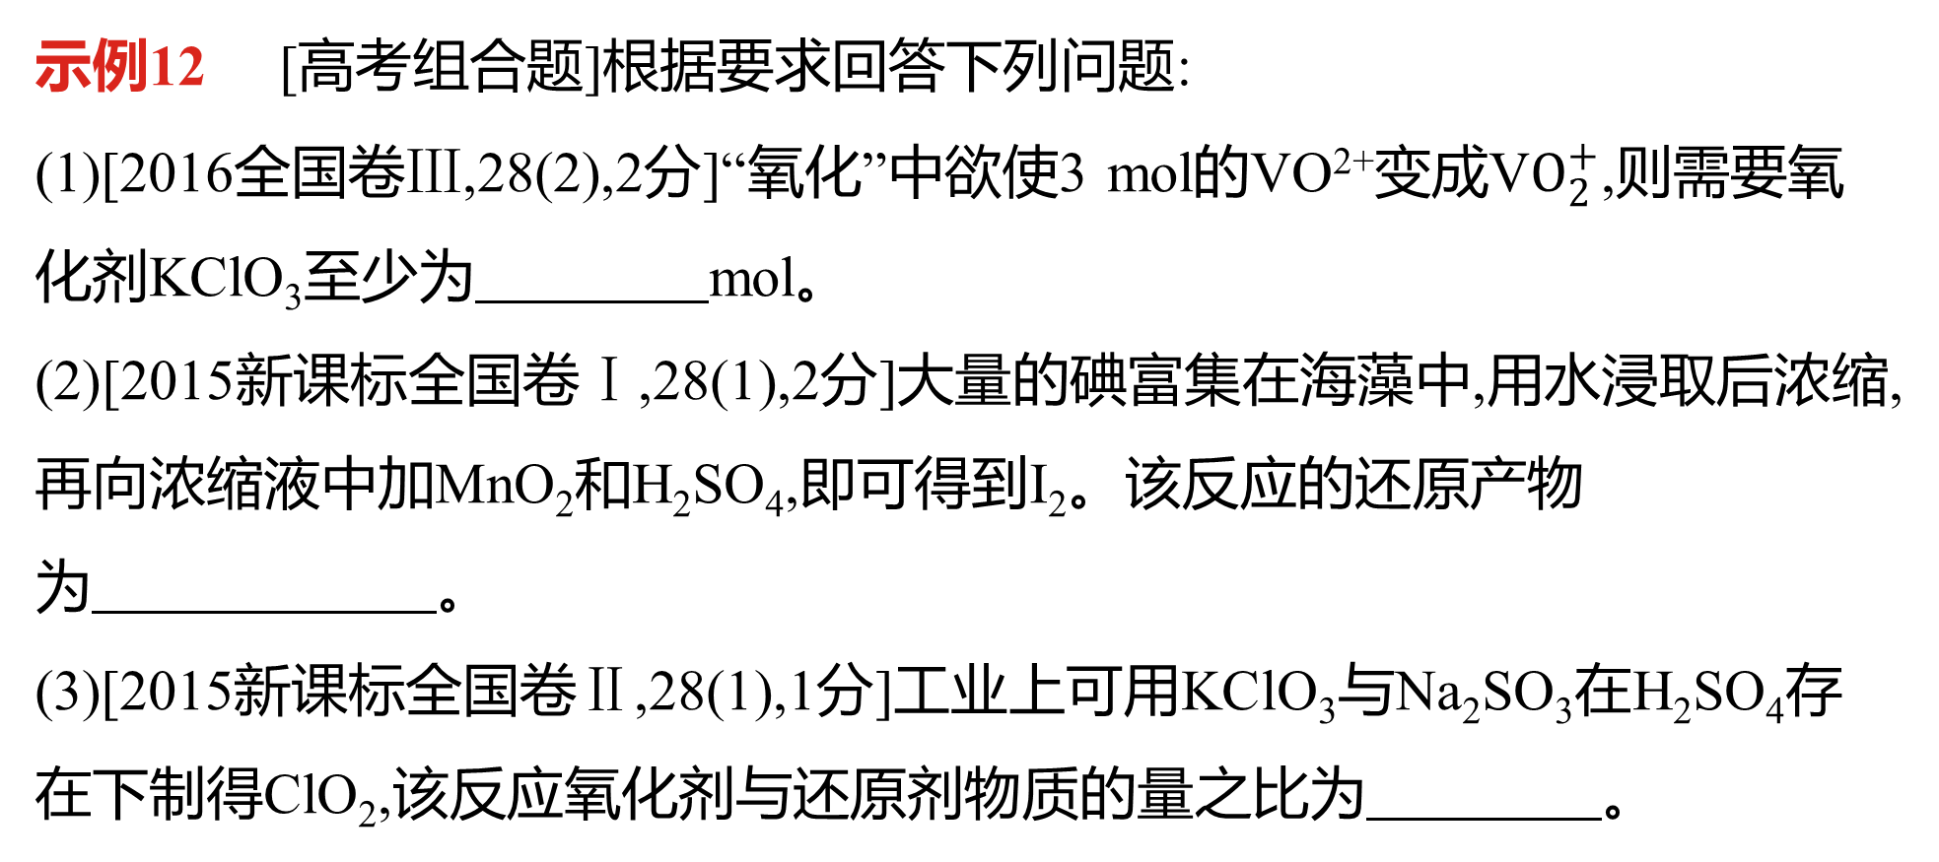
考向1 氧化还原反应的规律和计算
示例12 [高考组合题]根据要求回答下列问题:
(1)[2016全国卷Ⅲ,28(2),2分]“氧化”中欲使3 mol的VO²⁺变成V$O_{2}^{+}$,则需要氧化剂KClO₃至少为 mol。
(2)[2015新课标全国卷Ⅰ,28(1),2分]大量的碘富集在海藻中,用水浸取后浓缩,再向浓缩液中加MnO₂和H₂SO₄,即可得到I₂。该反应的还原产物为 。
(3)[2015新课标全国卷Ⅱ,28(1),1分]工业上可用KClO₃与Na₂SO₃在H₂SO₄存在下制得ClO₂,该反应氧化剂与还原剂物质的量之比为 。

Slide 100
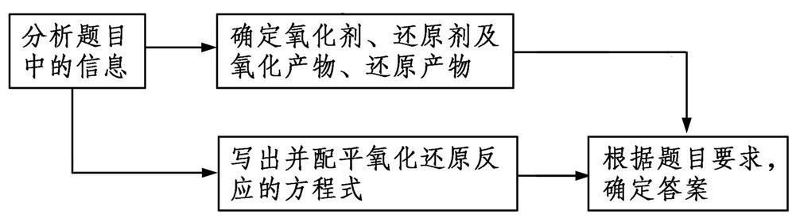
化学 专题四：氧化还原反应
思维导引

Slide 101


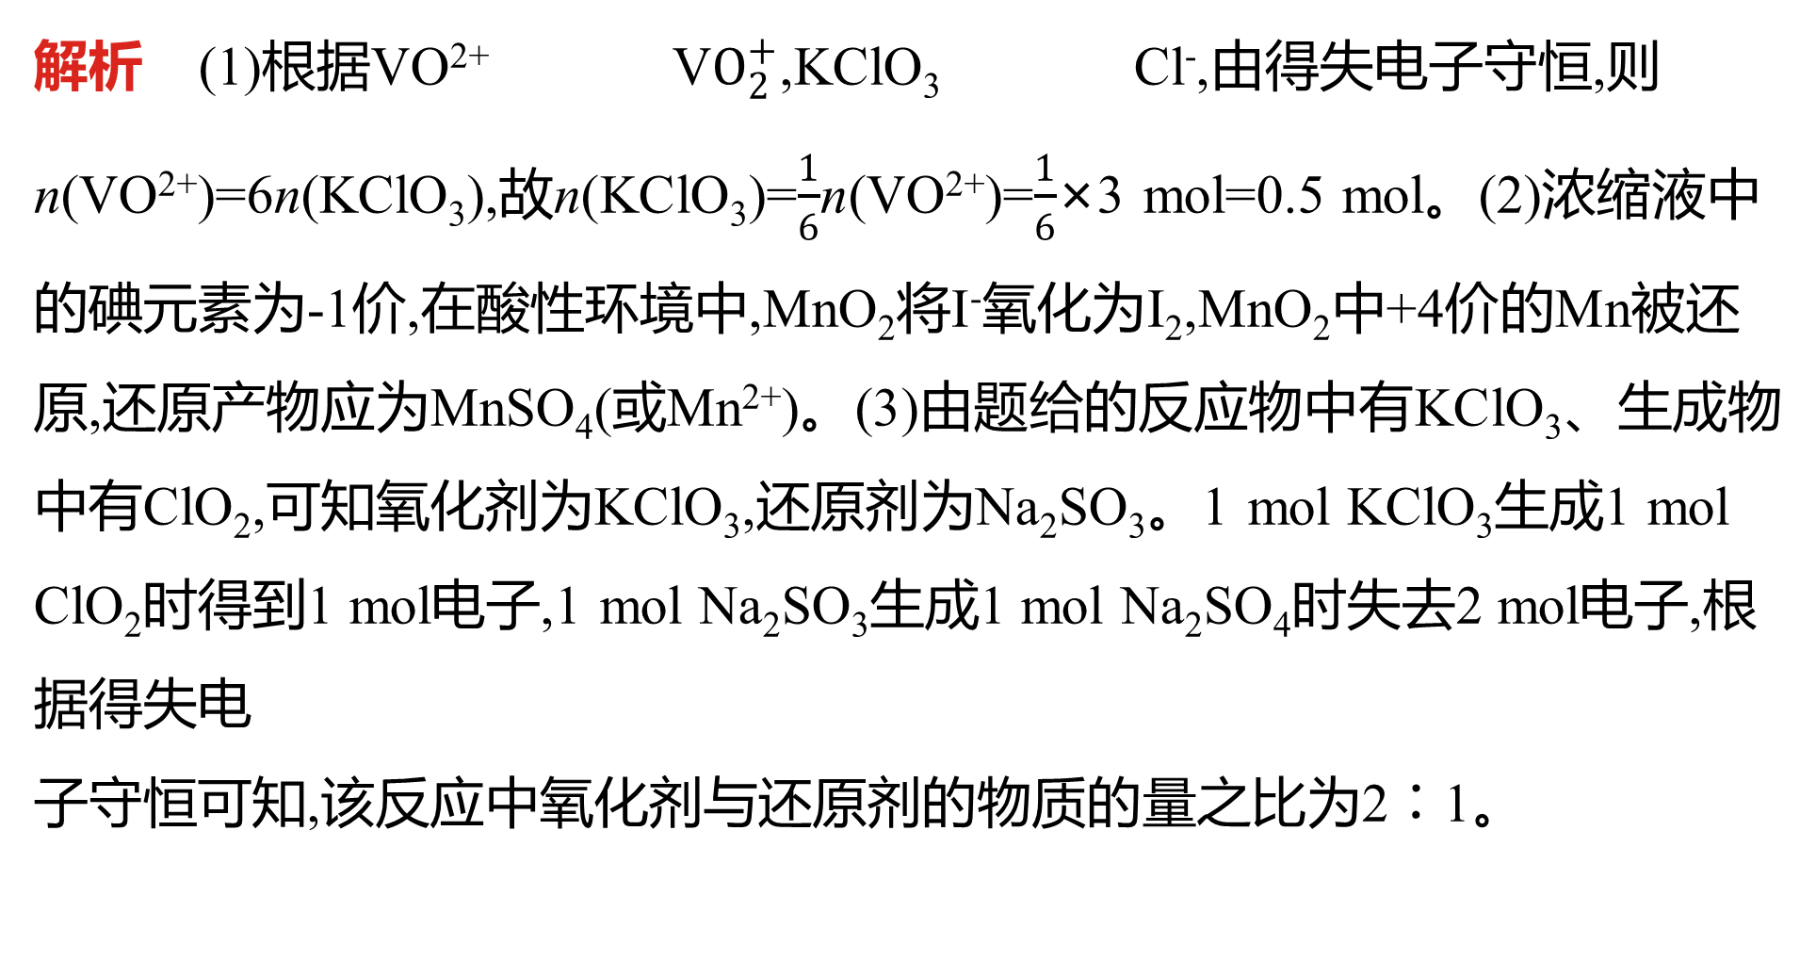
化学 专题四：氧化还原反应
解析 (1)根据VO²⁺ V$O_{2}^{+}$,KClO₃ Cl⁻,由得失电子守恒,则n(VO²⁺)=6n(KClO₃),故n(KClO₃)=$\frac{1}{6}$n(VO²⁺)=$\frac{1}{6}$×3 mol=0.5 mol。(2)浓缩液中的碘元素为-1价,在酸性环境中,MnO₂将I⁻氧化为I₂,MnO₂中+4价的Mn被还原,还原产物应为MnSO₄(或Mn²⁺)。(3)由题给的反应物中有KClO₃、生成物中有ClO₂,可知氧化剂为KClO₃,还原剂为Na₂SO₃。1 mol KClO₃生成1 mol ClO₂时得到1 mol电子,1 mol Na₂SO₃生成1 mol Na₂SO₄时失去2 mol电子,根据得失电
子守恒可知,该反应中氧化剂与还原剂的物质的量之比为2∶1。

Slide 102
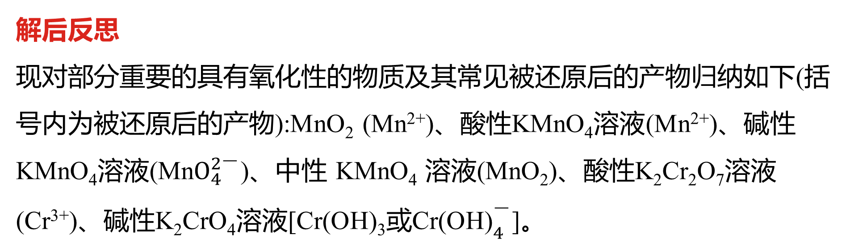
化学 专题四：氧化还原反应
答案
(1)0.5 (2)MnSO₄(或Mn²⁺) (3)2∶1
解后反思
现对部分重要的具有氧化性的物质及其常见被还原后的产物归纳如下(括号内为被还原后的产物):MnO₂ (Mn²⁺)、酸性KMnO₄溶液(Mn²⁺)、碱性KMnO₄溶液(Mn$O_{4}^{2\text{−}}$)、中性 KMnO₄ 溶液(MnO₂)、酸性K₂Cr₂O₇溶液(Cr³⁺)、碱性K₂CrO₄溶液[Cr(OH)₃或Cr(OH${\text{)}}_{4}^{\text{−}}$]。

Slide 103
考向2 陌生氧化还原反应方程式的配平和书写
示例13 (1)[2017全国卷Ⅲ,27(1)节选,2分]FeO·Cr₂O₃+Na₂CO₃+NaNO₃ Na₂CrO₄+Fe₂O₃+CO₂+NaNO₂,反应配平后FeO·Cr₂O₃与NaNO₃的系数比为
。
(2)[2017全国卷Ⅰ,27(6)改编]写出高温煅烧中由FePO₄、Li₂CO₃、H₂C₂O₄制备LiFePO₄的化学方程式 。
(3)[2014新课标全国卷Ⅱ,27(2)(3)节选,3分]①PbO₂与浓盐酸共热生成黄绿色气体,反应的化学方程式为 。
②PbO₂可由PbO与次氯酸钠溶液反应制得,反应的离子方程式为 。

Slide 104
化学 专题四：氧化还原反应
思维导引
第一步,依据试题中的信息,判断氧化剂和还原产物、还原剂和氧化产物
第二步,根据得失电子守恒配平氧化剂、还原剂、还原产物、氧化产物

Slide 105

化学 专题四：氧化还原反应
解析 (1)1 mol FeO·Cr₂O₃参与反应共失去7 mol电子,而 1 mol NaNO₃参与反应得到2 mol电子,根据得失电子守恒,二者的系数比为2∶7。(2)H₂C₂O₄中碳元素为+3价,高温煅烧过程中铁元素的化合价降低,碳元素的化合价升高,有CO₂生成,则反应方程式为2FePO₄+Li₂CO₃+H₂C₂O₄ 2LiFePO₄+3CO₂↑+H₂O↑。(3)①由题意知,生成的黄绿色气体应为氯气,氯元素化合价升高,则铅元素化合价降低,所以反应的化学方程式为PbO₂+4HCl(浓) PbCl₂+Cl₂↑+2H₂O。②由题意知,PbO作还原剂,NaClO作氧化剂,反应的离子方程式为PbO+ClO⁻ PbO₂+Cl⁻。

Slide 106
化学 专题四：氧化还原反应
答案
(1)2∶7
(2)2FePO₄+Li₂CO₃+H₂C₂O₄ 2LiFePO₄+3CO₂↑+H₂O↑
(3)①PbO₂+4HCl(浓) PbCl₂+Cl₂↑+2H₂O
②PbO+ClO⁻ PbO₂+Cl⁻

Slide 107


找新题，组好卷！智能筛选，一键成卷！
强区名校，新题好卷，每日更新，智能选题，模板体例，3步成卷
自动查重，一键替换，难度自定，天星原创题库，好题随选随用!
2019《高考帮》增值PPT课件
免费组卷
查看更多 >
www.wln100.com

